Slide 1
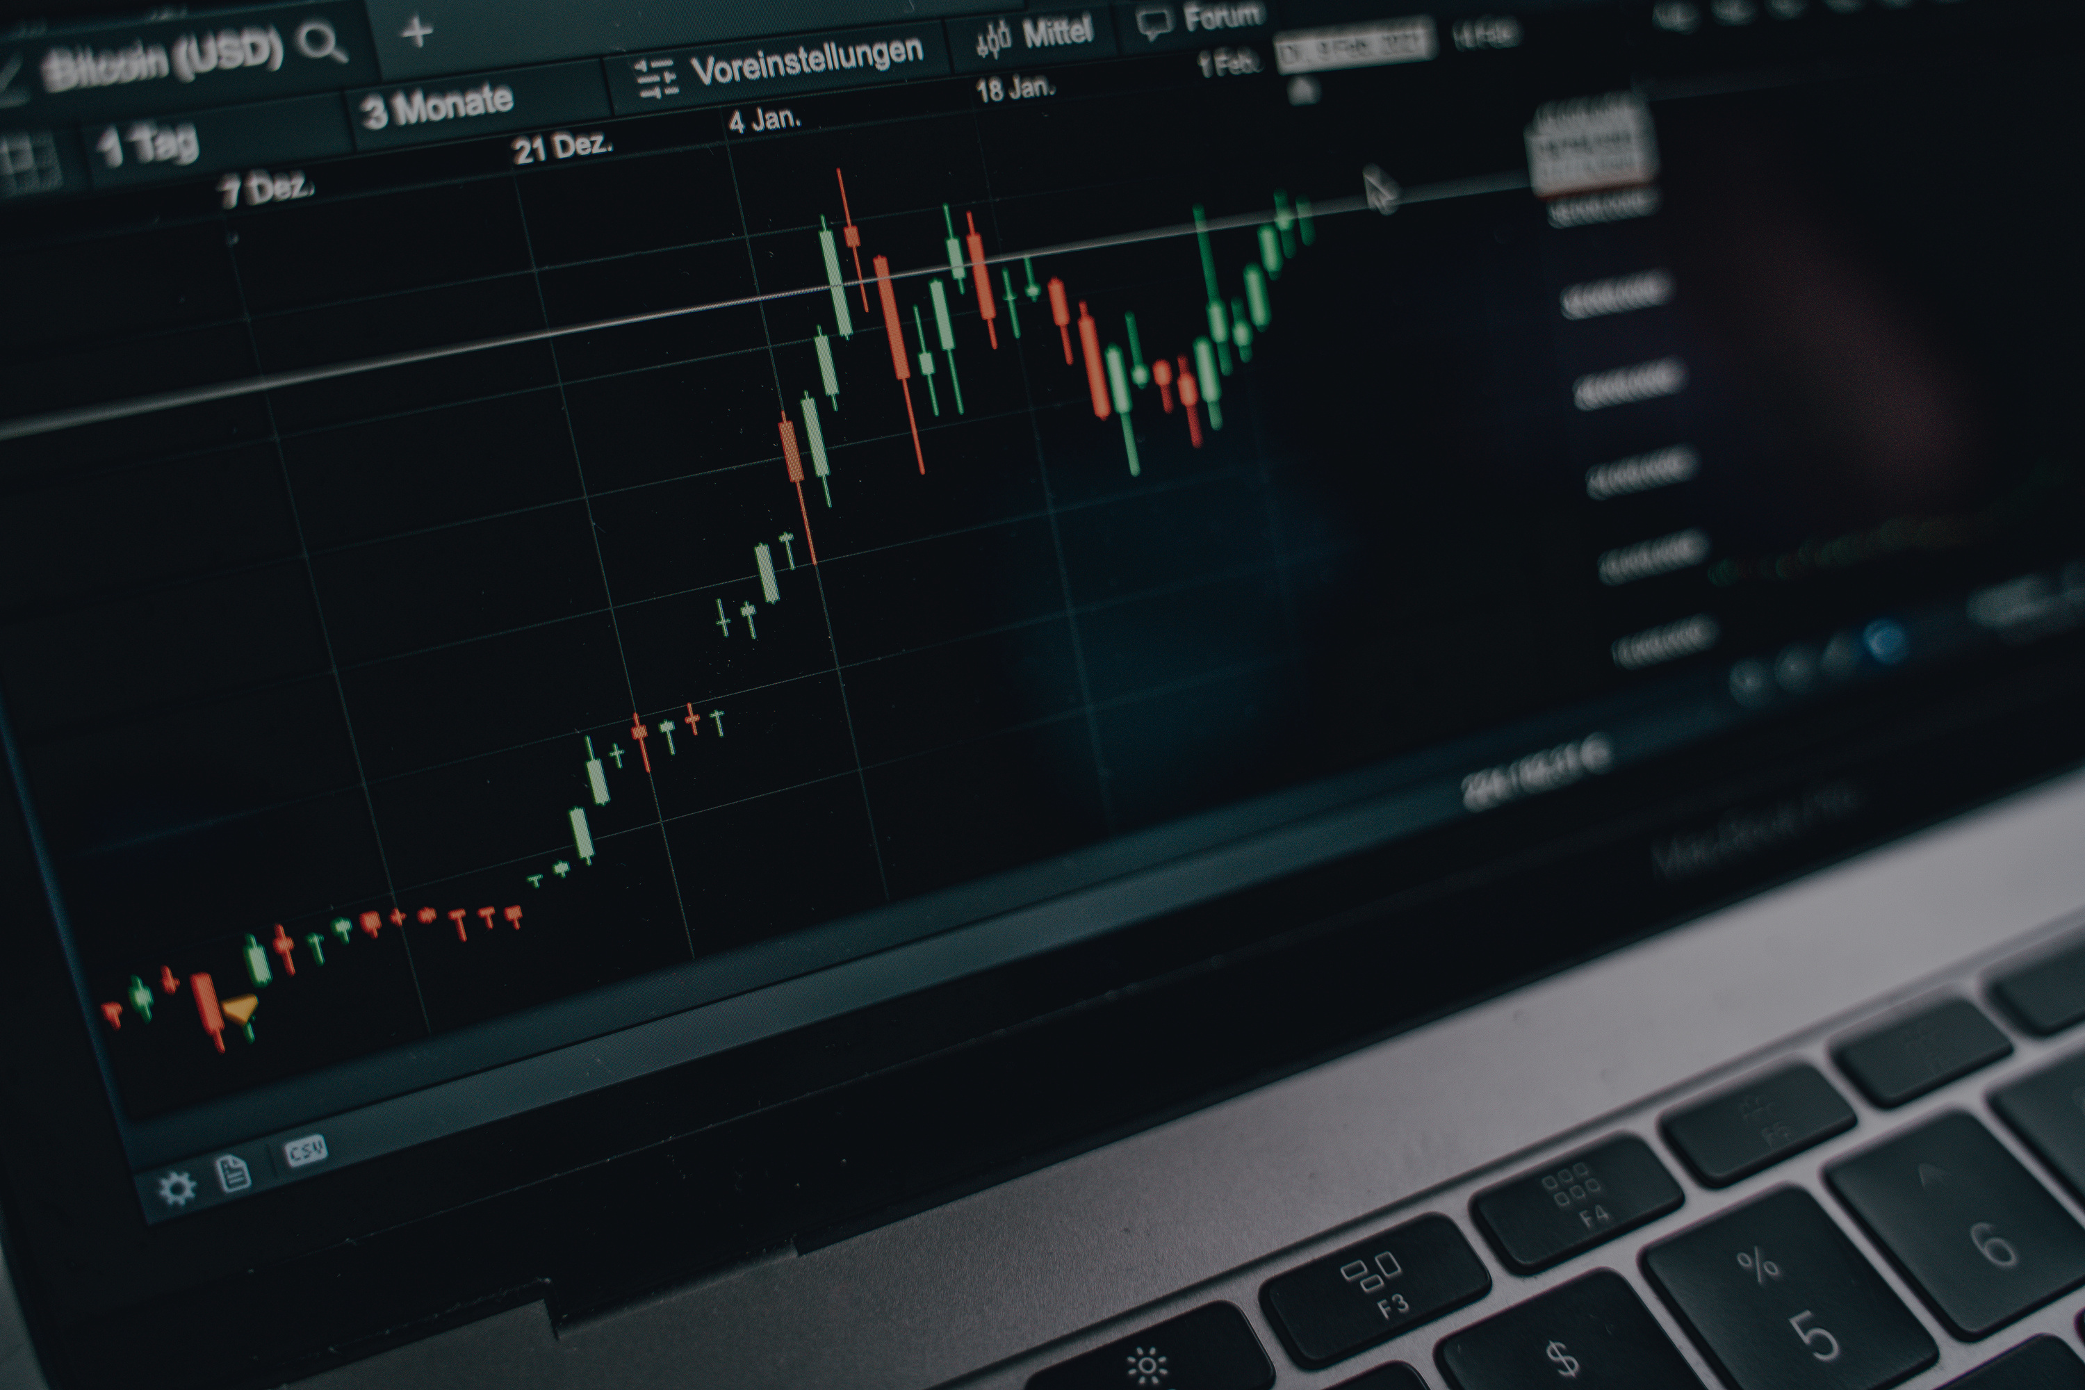
투자 성향별 종목 추천 플랫폼
스마트투자
1팀 초보주식러
김준우 김유진 박이담
2025.03.06

Slide 2

INDEX
프로젝트 개요
1.1 주제, 선정배경, 기획의도
1.2 프로젝트 구조
1.3 프로젝트 내용
1.4 활용장비 및 재료
1.5 활용 방안 및 기대 효과
프로젝트 팀구성 및 역할
2.1 팀원 역할 및 담당 업무
프로젝트 수행 절차 및 방법
3.1 단계별 진행절차 및 활동내용
프로젝트 수행 경과
4.1 기능 정의
4.2 프로세스 설계서
4.3 데이터베이스 구조
4.4 데이터 시각화
4.5 AI 모델
4.6 소요 기술
4.7 S/W 아키텍처
4.8 시스템 아키텍처
4.9 화면설계
4.10 시연 시나리오
4.11 동영상 시연
4.12 세부 산출물 목록 및 첨부
자체 평가 의견
5.1 프로젝트 평가
5.2 잘한부분과 아쉬운 부분
5.3 추후 개선 및 보완
5.4 느낀 점 및 경험한 성과

Slide 3

1. 프로젝트 개요

Slide 4
1. 프로젝트 개요
1.1 주제/선정배경/기획의도
주제
주식 초심자들을 위한 성향별 종목 추천 플랫폼

Slide 5
1. 프로젝트 개요
1.1 주제/선정배경/기획의도
선정배경
투자 시장이 거대해진 반면, 주식에 대해 미약한 지식을 가지고 투자에 도전하려는 개인투자자들이 꾸준히 증가하고 있고, 주식 관련 지식 부족으로 그에 따른 실패 경험도 많이 발생하고 있습니다.
이러한 실패 경험을 줄이고자, 초보 투자자 에게도 접근성이 좋고 직관적인 정보를 제공하는 플랫폼의 필요성을 인지하였습니다.
기획의도
본 프로젝트는 주식 관련 지식이 부족한 초보 투자자들의 투자 선택에 도움을 주기 위해 기획 되었습니다.
과거 종목 지표와 고객의 투자 성향을 기반으로 투자하기에 적합한 종목 리스트를 제공하고, 직관적인 시장 트렌드 파악을 통해 관련 지식이 다소 부족하더라도 투자 시장에 쉽게 접근할 수 있도록 하려고 합니다.

Slide 6
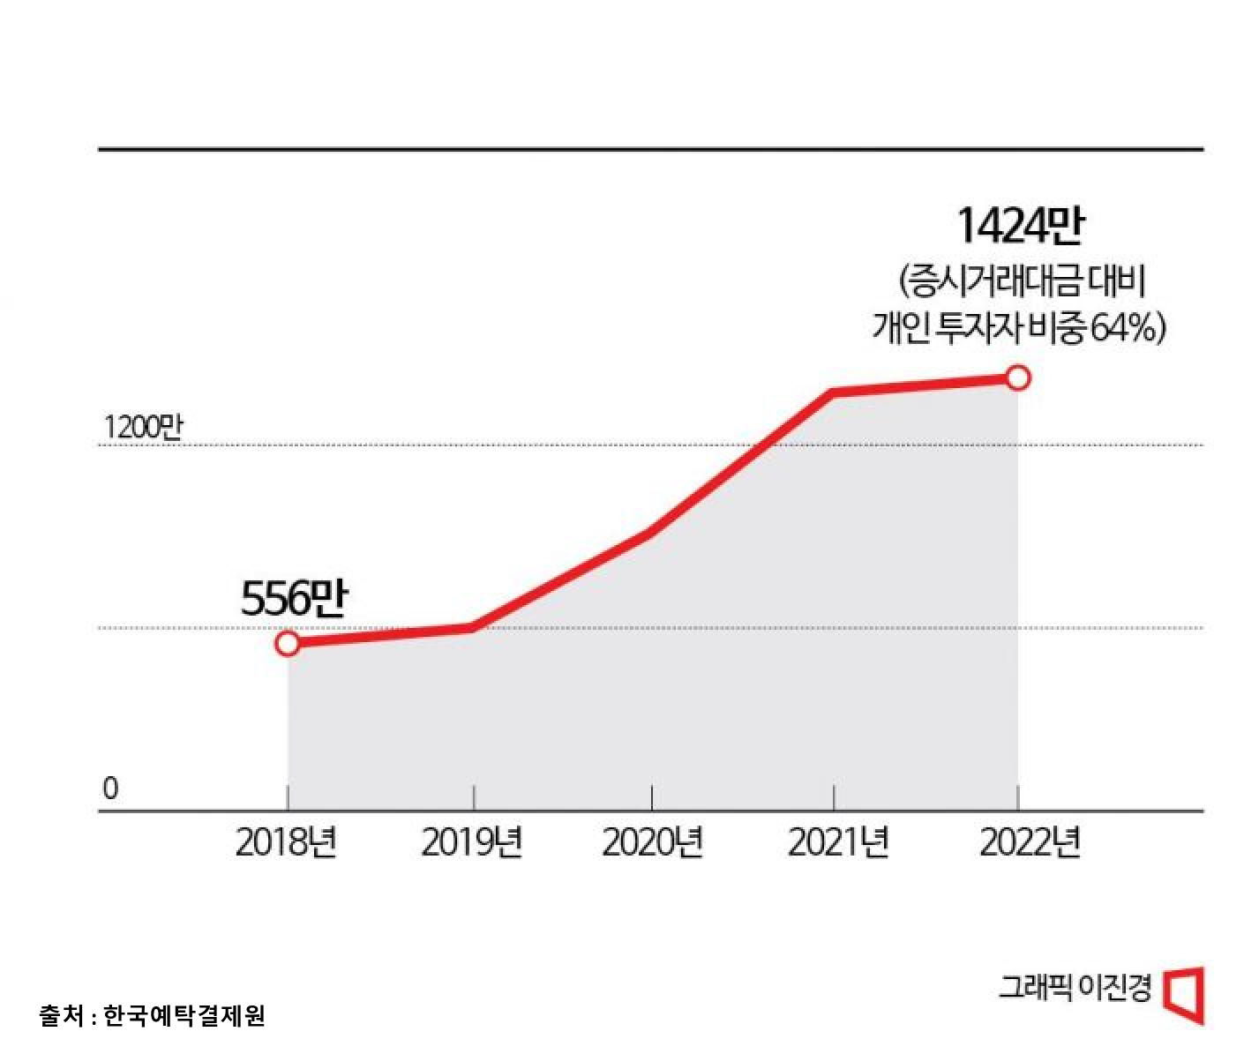
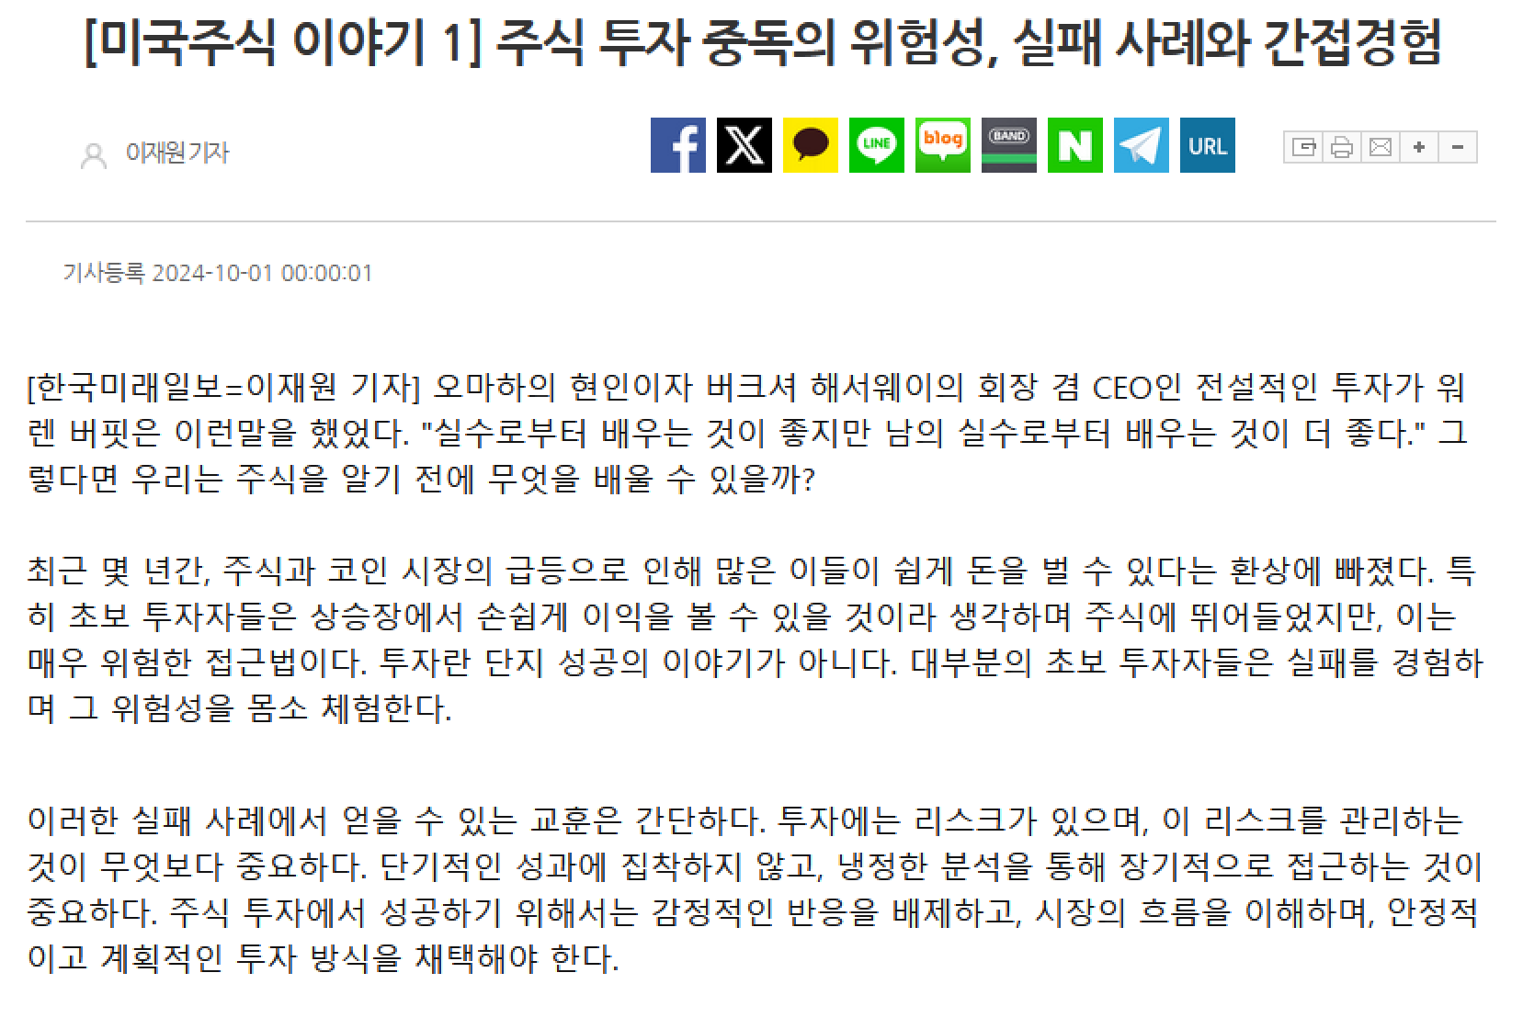
1. 프로젝트 개요
1.1 주제/선정배경/기획의도
국내 개인 투자자 수 증가 추이
투자자 수(명)
투자 시장에 뛰어드는 개인 투자자 수 증가
미숙한 투자자의 증가는 많은 실패 사례를 초래
지식이 부족한 투자자 들에게 안정적이고 계획적인 투자 전략 제시

Slide 7
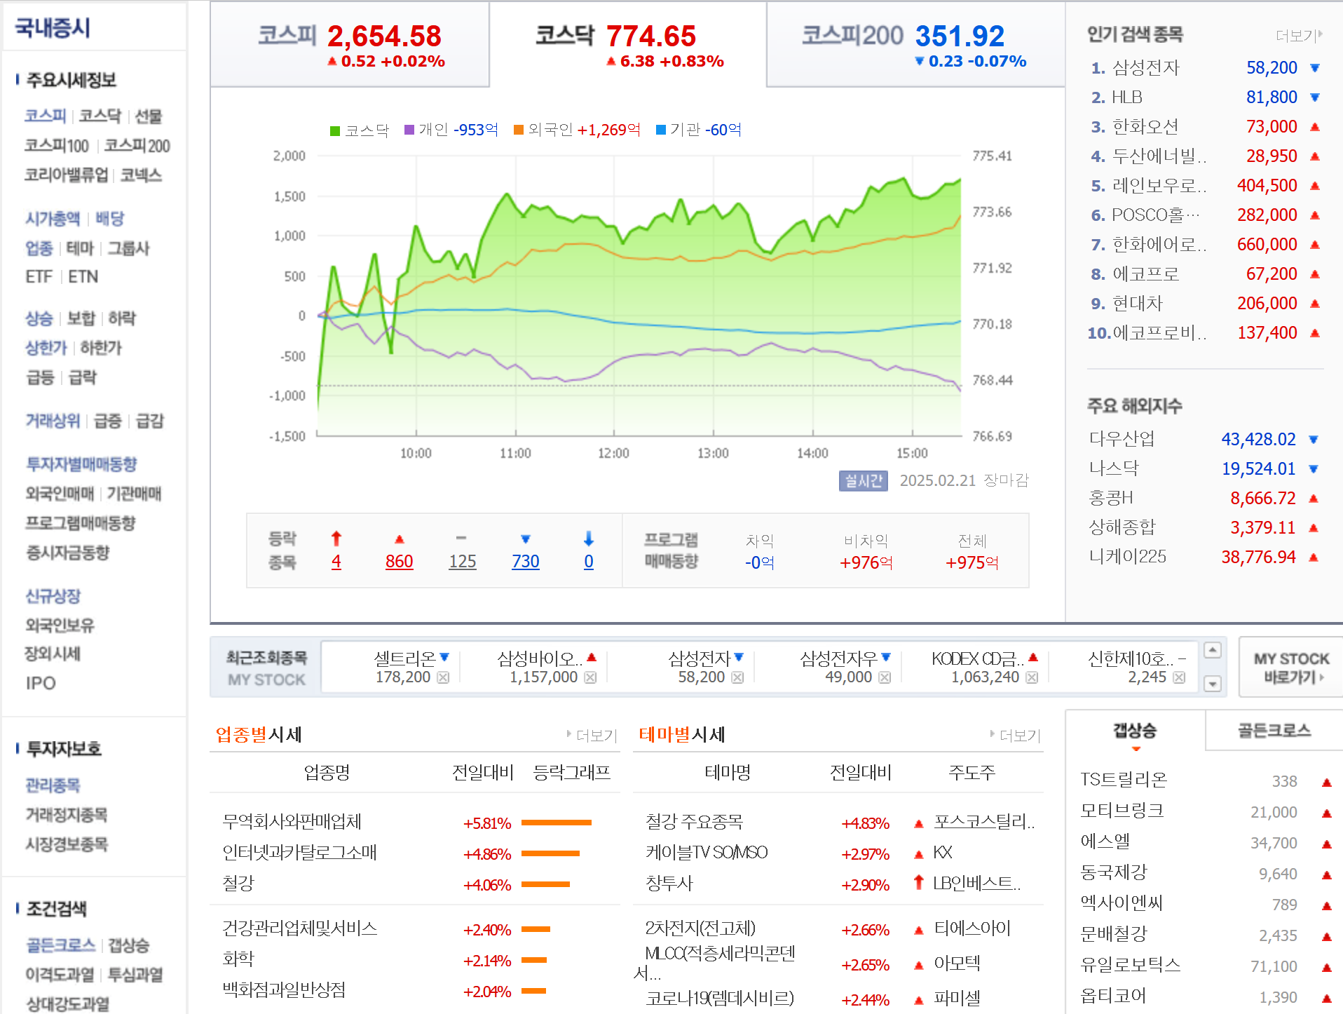
1. 프로젝트 개요
1.1 주제/선정배경/기획의도
국내 개인 투자자 수 증가 추이
주식 투자 시장에 처음 들어오려는 투자자들은 눈에 들어오는 과도한 정보와 각종 전문용어들의 등장으로 투자를 시작하는 것에 있어서 많은 어려움을 겪음
과도한 정보량을 줄이고, 직관적인 지표 위주로 구성하여 전문 용어들의 학습 및 관련 지식이 다소 부족 하더라도 우량 종목을 확인할 수 있게 해 투자 시작을 안정적으로 지원 해주는 플랫폼의 필요성을 인지
출처 : 네이버 증권

Slide 8
1. 프로젝트 개요
1.1 주제/선정배경/기획의도
보수적 투자자
중도적 투자자
공격적 투자자
투자성향 기반 우량 종목 추천
손쉽게 파악하는 시장 트렌드
본인의 투자성향에 맞춘 유연한 종목 추천
직관적인 지표와 수치를 통한 시장 트렌드 파악
관련 지식이 부족한 초보 투자자들의 투자 결정을 지원하여 안정적인 투자 계획 설립

Slide 9
1. 프로젝트 개요
1.2 프로젝트 구조
목적
주식 초심자들을 위한 투자 성향별 투자종목 추천 플랫폼 구축
목표 1
과거 지표 기반 사용자의 투자 성향에 맞는 종목 추천
목표 2
기사/커뮤니티 반응 기반 긍정점수를 통해 투자 의사 결정 지원 도구 제공

Slide 10
1. 프로젝트 개요
1.2 프로젝트 구조
총 개발 기간
01/20 (월) ~ 02/28 (금)
 |  | 1/28 |  | 2/5 |  | 2/13 |  | 2/21 |  | 2/28
기획
분석
설계
구현
테스트
~1/22
~1/28
~2/7
~2/23
~2/28

Slide 11
1. 프로젝트 개요
1.3 프로젝트 내용
구분 | 기능 | 기능소개
회원 관리 | 로그인/로그아웃 | 로그인/로그아웃
 | 회원관리 | 회원가입,아이디/비밀번호 찾기,회원정보 조회
종목 추천 서비스 | 투자 성향 검사 | 고객 투자 성향 결정
 | 투자 성향별 종목 추천 | 고객 투자 성향, 과거 지표 기반 종목 추천
 | 투자 성향 조회/수정 | 투자 성향 조회/수정
주식 정보 서비스 | 종목 리스트 | 종목 리스트 제공
 | 종목 상세 지표 | 종목 상세 지표 제공
한눈에 보는 시장 트렌드 | 실시간 이슈 정보 | 뉴스/커뮤니티 이슈 단어, 트렌드 업종/종목 상위 리스트 제공

Slide 12
1. 프로젝트 개요
1.4 활용장비 및 재료
구분 | 모델 및 버전
문서 작성 | Microsoft Office 2016
데이터베이스 | SQL Developer 23.1.1.345.2114
 | Oracle 18.4.0.0.0
SW 개발도구 | Intellij 21.0.4+13-b509.17
 | VS Code 1.96.2
 | Pycharm 21.0.5+8-b631.16
웹 크롤링 도구 | Pycharm 21.0.5+8-b631.16
딥 러닝 도구 | Google Colab Linux-6.1.85+-x86_64-with-glibc2.35
구분 | 모델 및 버전
화면 디자인 도구 | VS Code 1.96.2
사용 언어 | Java 17.0.13, Python 3.12.7, Thymeleaf, HTML,CSS,Javascript
프레임워크 | Springboot 3.4.2
 | Fastapi 0.112.2
빌드 도구 | Gradle
형상 관리 도구 | Git 2.47.0, Github
테스트 도구 | Postman 11.33.5
 | JUnit 5

Slide 13
1. 프로젝트 개요
1.5 활용 방안 및 기대 효과
우량 종목 정보 파악
여론 및 투자 심리 파악
고객은 플랫폼을 통해 많은 전문지식과 용어 습득이 부족한 상태에서도, 좋은 지표를 가진 종목에 손쉽게 접근이 가능
시장 트렌드를 빠르게 파악해 현재 이슈 종목에 대한 시장의 투자 심리를 파악 할 수 있음

Slide 14
1. 프로젝트 개요
1.5 활용 방안 및 기대 효과
안정적인 투자 시작
시간 절약
리스크 경감
초보 투자자들의 미숙함으로 오는 투자 실패 경험을 줄이고 성향에 맞는 투자 종목을 제공 받아 미숙할 시기에도 안정적인 투자 시작 경험을 제공
여러 곳을 돌아다니지 않아도 현재 이슈가 되고 있는 종목과 특정 종목에 대한 투자심리와 여론을 손쉽게 파악
위험도와 긍정점수를 통해 해당 종목의 투자 위험성을 직관적 으로 파악해 투자 결정을 지원

Slide 15
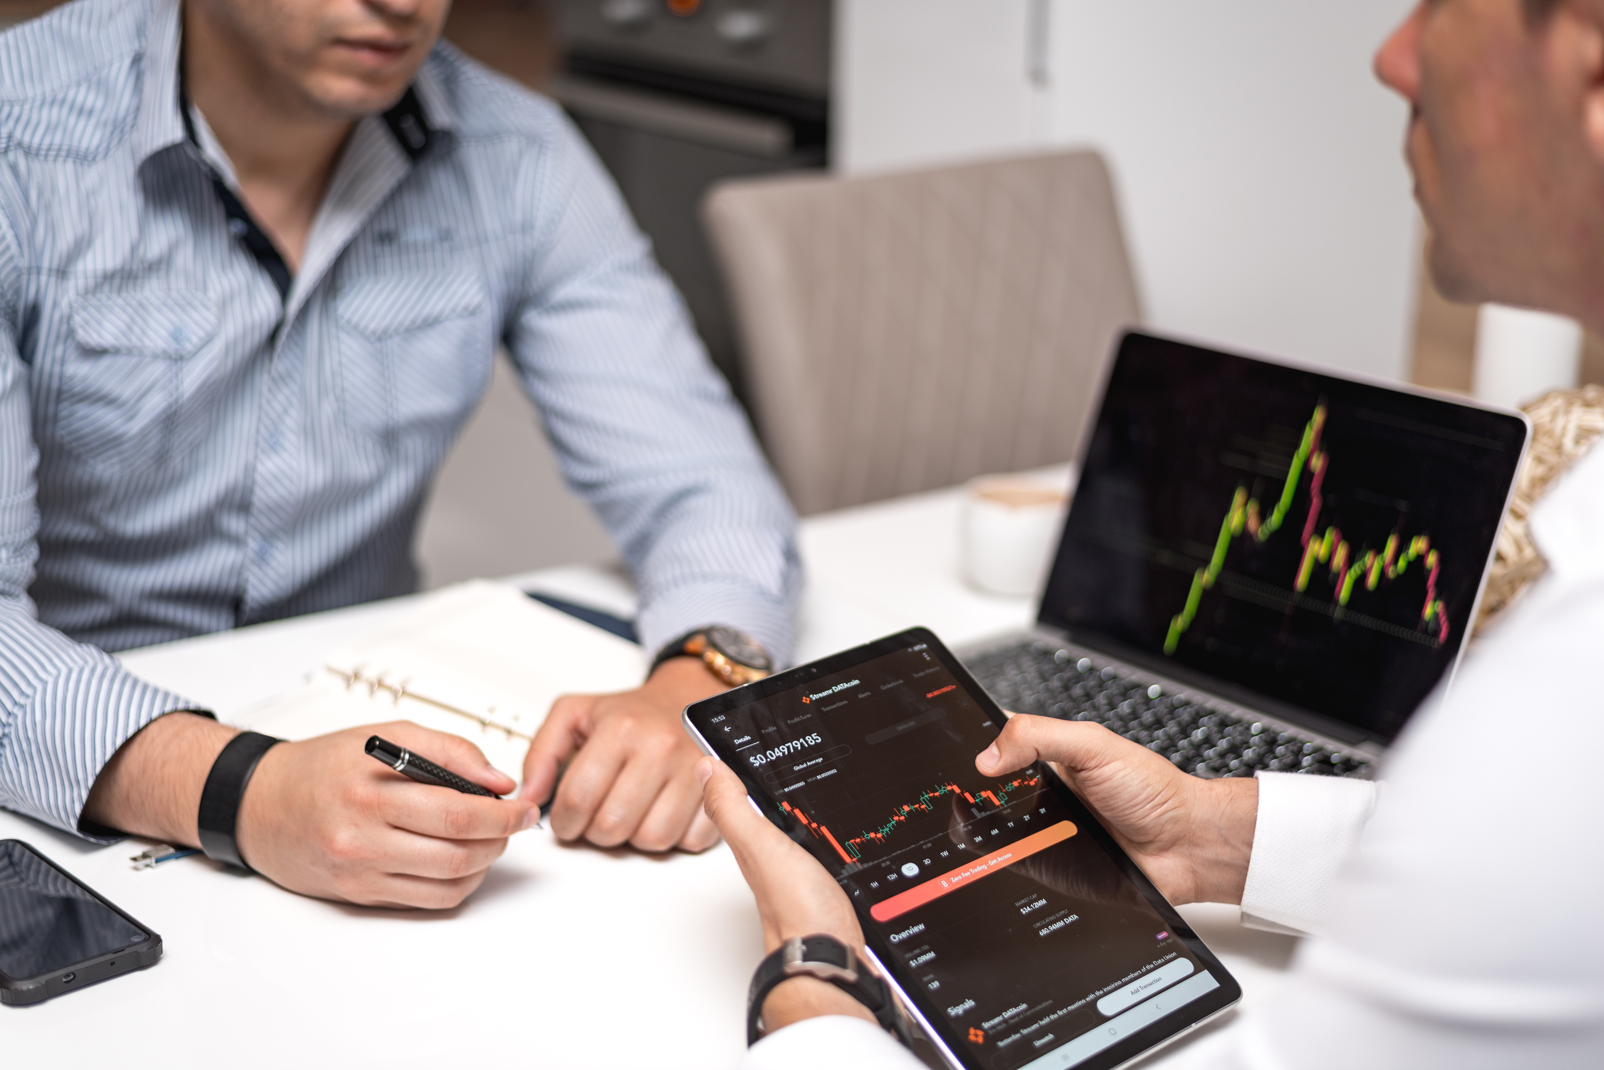
2. 프로젝트 팀 구성 및 역할

Slide 16



2. 프로젝트 팀 구성 및 역할
2.1 팀원 역할 및 담당 업무
김준우 (팀장)
김유진
박이담
프로젝트 총괄
개발 프로그램 설계
프로세스 설계
화면 정의서 설계
데이터베이스 설계
SW 아키텍처 설계
뉴스 데이터 수집 개선
커뮤니티 데이터 수집
커뮤니티 긍정라벨 학습 모델 제작
플랫폼 기능 구현
DB 데이터 분석
PPT 제작
요구사항 정의서 설계
테스크 플로우 설계
기능 구현 피드백
종목, 뉴스 데이터 수집
뉴스 긍정라벨 학습 모델 제작
통합테스트 시나리오 작성
시연 동영상 제작
주제 선정 피드백
페르소나 기능 정의
통합테스트 시나리오 작성

Slide 17

3. 프로젝트 수행 절차 및 방법

Slide 18
3. 프로젝트 수행 절차 및 방법
구분 |  |  | 1월 |  |  | 2월 |  |  |  |  | 산출물
 |  |  | 4주 |  | 5주 | 1주 | 2주 | 3주 | 4주 | 5주
기획 | 주제 선정 | 계획 | ~1/22
 |  | 실제 | ~1/22
분석 | 기능 정의 | 계획 |  | ~1/25 |  |  |  |  |  |  | 페르소나 기능정의
 |  | 실제 |  | ~1/25
설계 | 요구사항 정의 | 계획 |  |  | 1/25~1/27 |  |  |  |  |  | 요구사항 정의서
 |  | 실제 |  |  | 1/25~1/27
 | 프로세스 설계 | 계획 |  |  | 1/27~1/30 |  |  |  |  |  | 프로세스 설계서
 |  | 실제 |  |  | 1/27~1/30
 | 테스크 플로우 | 계획 |  |  | 1/27~2/1 |  |  |  |  |  | 테스크 플로우
 |  | 실제 |  |  | 1/27~2/1
 | 화면 설계 | 계획 |  |  | 1/27~2/3 |  |  |  |  |  | 화면 설계서
 |  | 실제 |  |  | 1/27~2/5
 | 통합 테스트 시나리오 | 계획 |  |  |  |  | 2/3~2/5 |  |  |  | 통합 테스트 시나리오
 |  | 실제 |  |  |  |  | 2/5~2/7
 | UI 구현 | 계획 |  |  |  |  | 2/5~2/7
 |  | 실제 |  |  |  |  | 2/7~2/8
 | DB 설계 | 계획 |  |  |  |  | 2/7~2/9 |  |  |  | 테이블 레이아웃
 |  | 실제 |  |  |  |  | 2/8~2/9
구현 | 메인 화면 | 계획 |  |  |  |  |  | 2/9~2/10 |  |  | 프로그램 개발목록_1팀
 |  | 실제 |  |  |  |  |  | 2/9~2/11
 | 회원 관리 | 계획 |  |  |  |  |  | 2/9~2/11
 |  | 실제 |  |  |  |  |  | 2/11~2/13
 | 투자 성향 검사 | 계획 |  |  |  |  |  | 2/10~2/13
 |  | 실제 |  |  |  |  |  | 2/13~2/17
 | 주식 정보 서비스 | 계획 |  |  |  |  |  | 2/11~2/14
 |  | 실제 |  |  |  |  |  |  | 2/17~2/20
 | 한눈에 보는 시장 트렌드 | 계획 |  |  |  |  |  | 2/13~2/16
 |  | 실제 |  |  |  |  |  |  | 2/20~2/21
테스트 | 통합 테스트 | 계획 |  |  |  |  |  |  | 2/16~2/19 |  | 시연 동영상
 |  | 실제 |  |  |  |  |  |  | 2/21~2/23
 | 이슈 확인 및 수정 | 계획 |  |  |  |  |  |  | 2/19~2/24
 |  | 실제 |  |  |  |  |  |  |  | 2/23~2/24
 | 문서 작성 | 계획 |  |  |  |  |  |  |  | 2/24~2/28 | 프로젝트 결과보고서_1팀
 |  | 실제 |  |  |  |  |  |  |  | 2/24~2/28
3.1 진행 절차 및 활동 내용
레이아웃 제작 – Fragment 활용 방식으로 변경
기술적 구현이 예상보다 난해 하였음 (투자성향검사 – 관심업종선택)
설 장기연휴 +
팀원 일정 이슈로 장기 불참기간 발생, 인력부족

Slide 19

4. 프로젝트 수행 절차 및 방법

Slide 20
4. 프로젝트 수행 절차 및 방법
4.1 기능 정의
구분 | 기능 | 기능 상세
회원 관리 | 로그인/로그아웃 | 로그인/로그아웃
 | 회원관리 | 회원가입,아이디/비밀번호 찾기,회원정보 조회
종목 추천 서비스 | 투자 성향 검사 | 고객의 감당 위험단계, 관심업종, 희망 수익률을 수집해 투자 성향 결정
 | 투자 성향별 종목 추천 | 특정 기간 과거 종목 지표 기반 고객 투자 성향에 맞는 종목 추천
 | 투자 성향 조회/수정 | 결정된 투자 성향 조회/수정
주식 정보 서비스 | 종목 리스트 | KOSPI,KOSDAQ,ETF 종목들의 리스트 제공
 | 종목 상세 지표 | 종목별 가격,긍정점수, 수익률 추이 및 현재 지표, 관련 뉴스 기사 제공
한눈에 보는 시장 트렌드 | 실시간 이슈 정보 | 뉴스, 커뮤니티에서 이슈가 되는 단어 및 게시 수 증가 추이 기반 트렌드 업종, 종목 리스트 제공

Slide 21
4. 프로젝트 수행 절차 및 방법
4.2 프로세스 설계서
프로세스 맵
스마트투자
2.1 계정 관리
2.2 주식 정보 서비스
2.3 종목 추천 서비스
2.4 한눈에 보는 시장 트렌드
2.1.1 회원가입
2.2.1 종목 리스트 조회
2.3.1 투자 성향 검사
2.4.1 실시간 이슈 정보 제공
2.1.2 로그인
2.2.2 긍정 점수 및 상세 지표 조회
2.3.2 투자 성향별 종목 추천
2.4.2 실시간 국내 지수 제공
2.1.3 로그아웃
2.3.3 성향 검사 결과 조회
2.4.3 실시간 상위 종목 제공
2.1.4 회원 정보 조회
2.3.4 성향 검사 결과 수정
2.1.5 회원 정보 수정
2.1.6 아이디/비밀번호 찾기

Slide 22
4. 프로젝트 수행 절차 및 방법
4.2 핵심 프로세스 설계서 – 투자 성향 검사
사용자 | 시스템 | 외부
시작
로그인
1.고객 성향 검사 요청
2. 위험 단계 설정
성향 업종 데이터 DB
4. 관심 업종 설정
3. 위험단계별 추천 업종 표기
월-금 오전 9시 30분
KRX
5. 희망 수익률 범위 설정
2.3.3 성향 검사 결과 조회
고객 정보 DB
6. 투자 성향 결정
2.3.2 투자 성향별 종목 추천

Slide 23
4. 프로젝트 수행 절차 및 방법
4.2 핵심 프로세스 설계서 – 투자 성향별 종목 추천
사용자 | 시스템 | 외부
시작
로그인
1. 성향별 종목 추천 요청
2. 고객 성향 불러오기
고객 정보 DB
3. 기간 입력
4. 기간별 종목 데이터 선별
종목 데이터 DB
월-금 오전 9시 30분
KRX
5.관심 업종
Y
5-1. 관심 업종내 종목 선별
N
종료
추천 종목 리스트
7. 희망 수익률 종목 선별
6. 고객 위험단계 선별

Slide 24
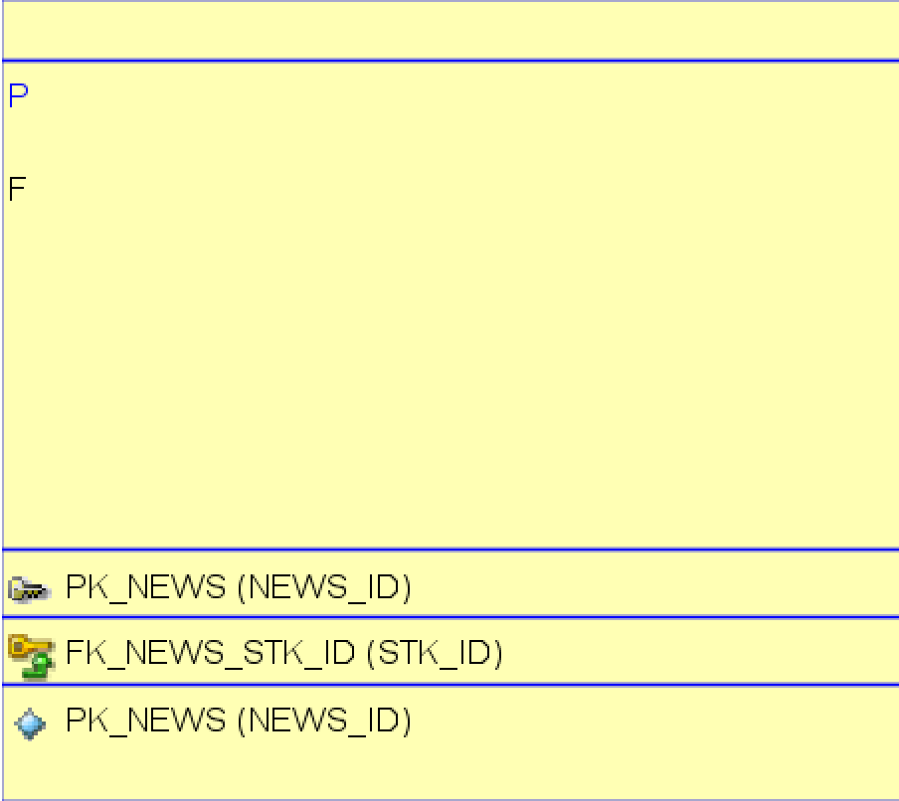
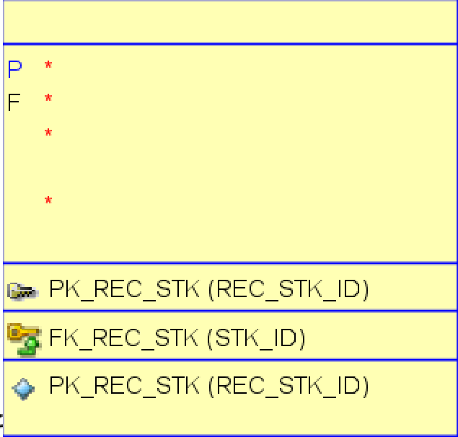
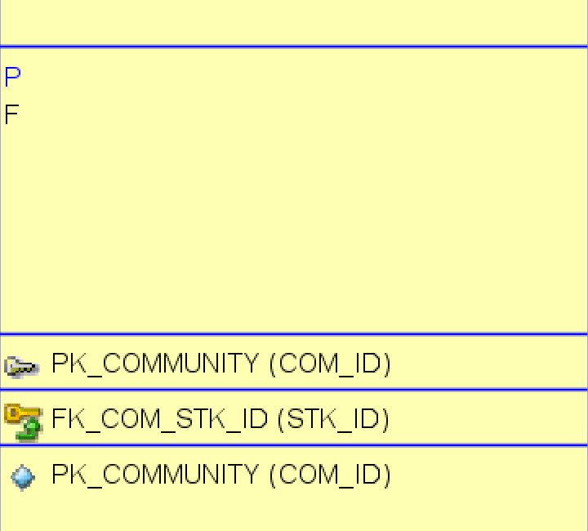
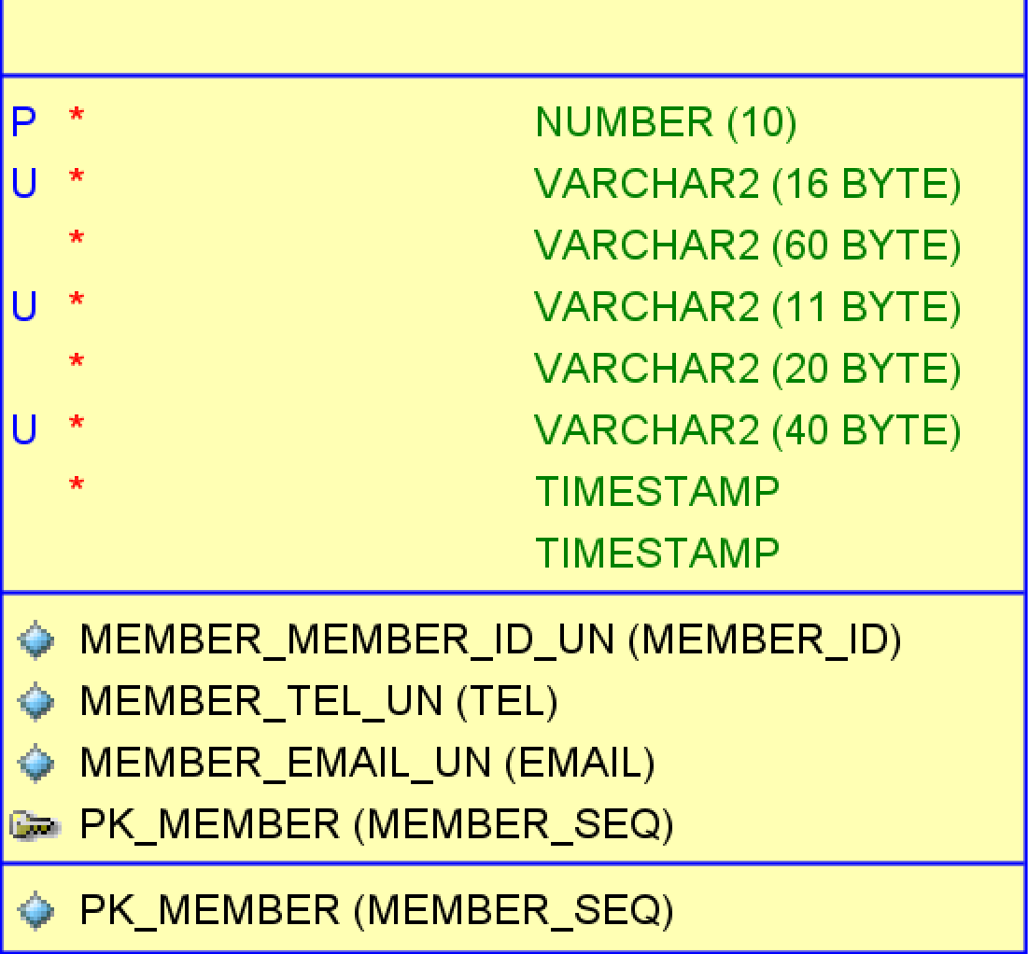
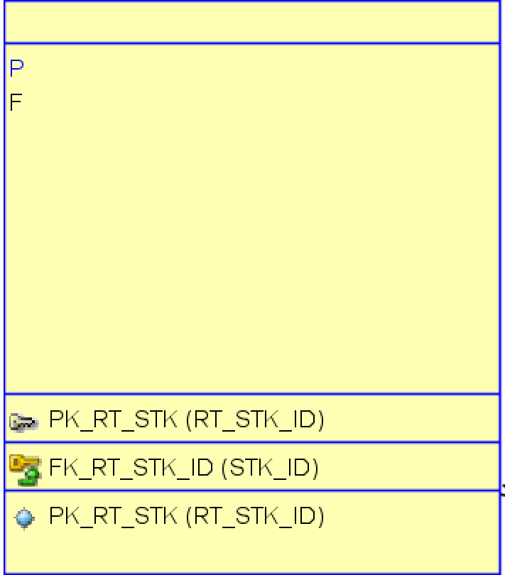
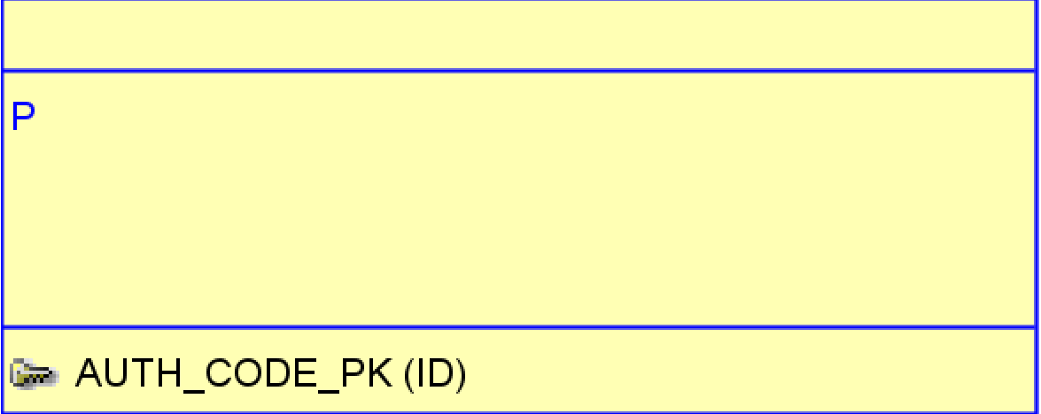
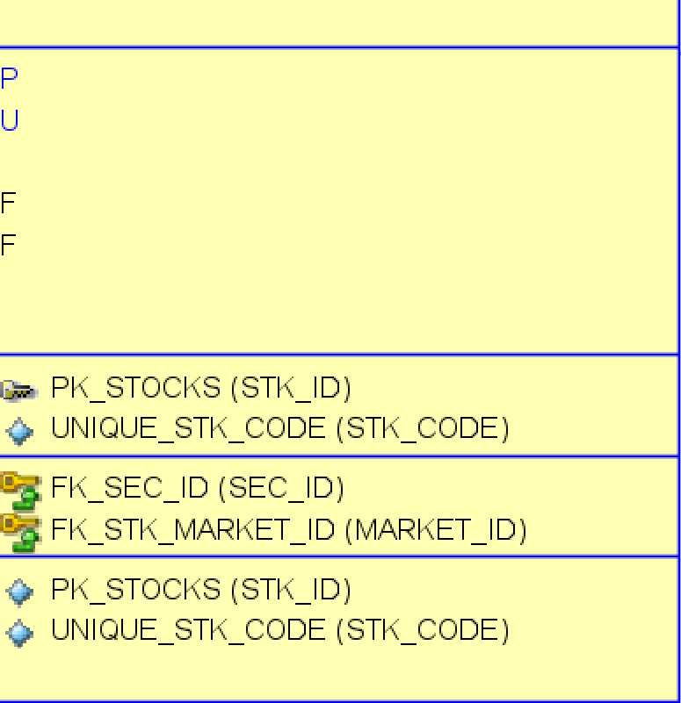
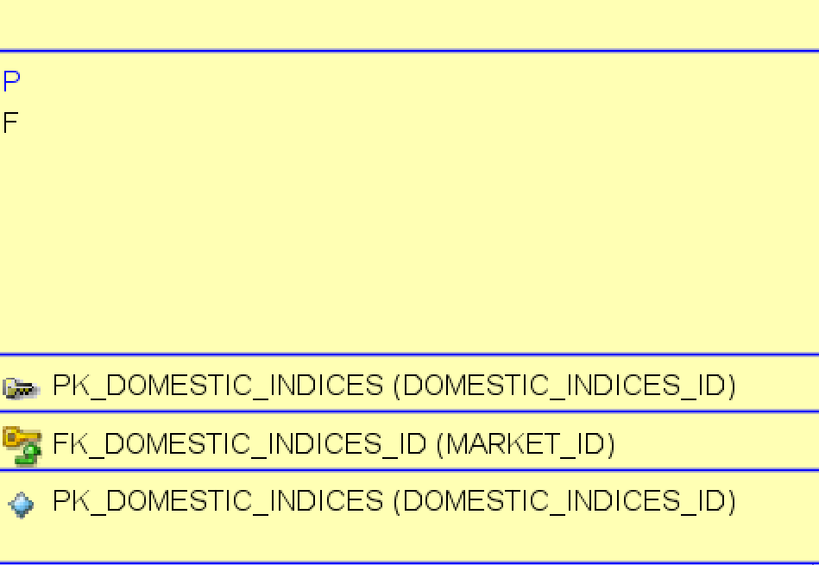
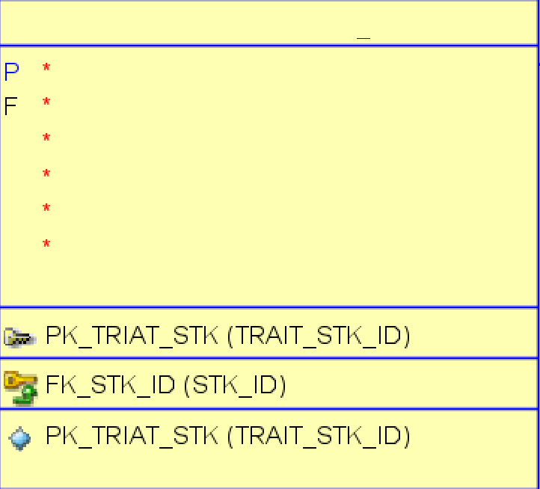
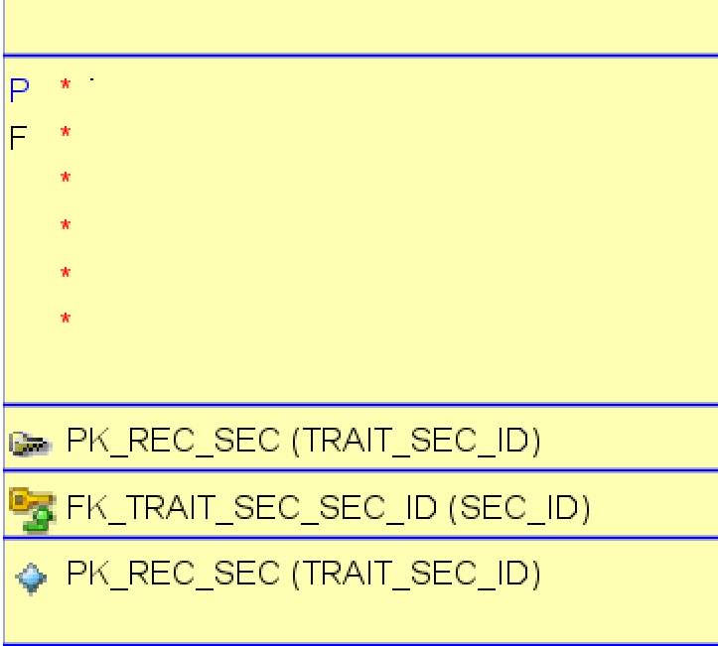
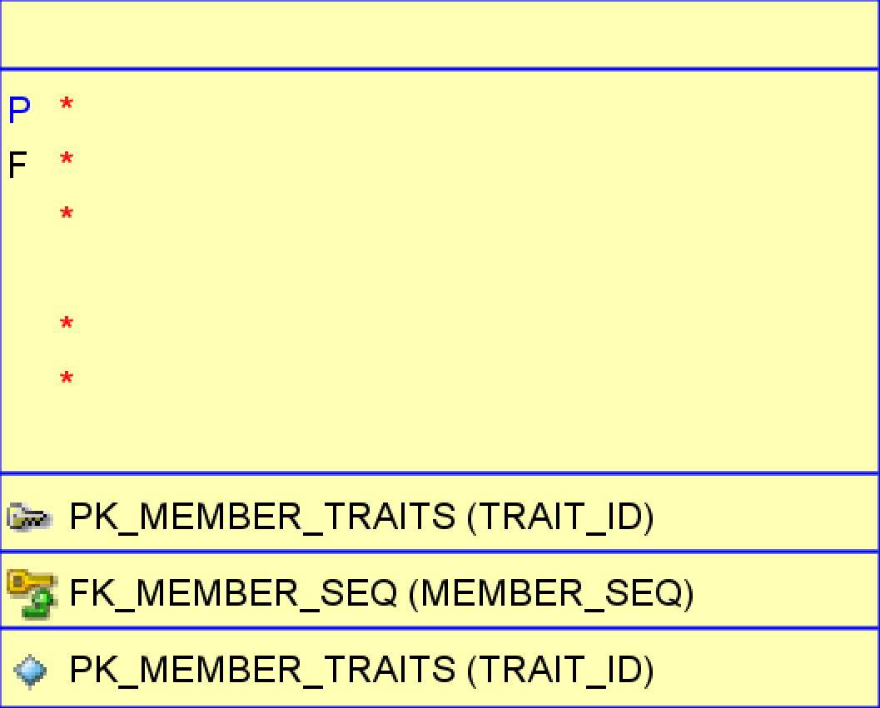
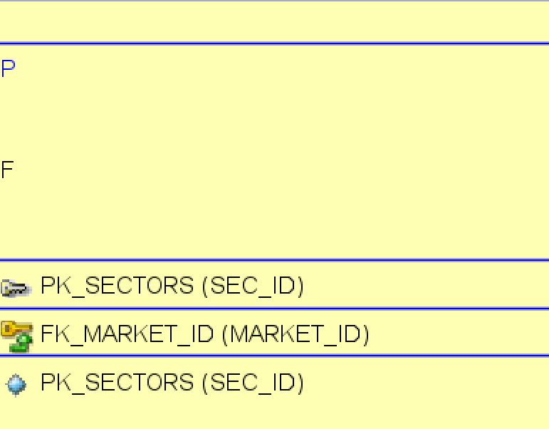
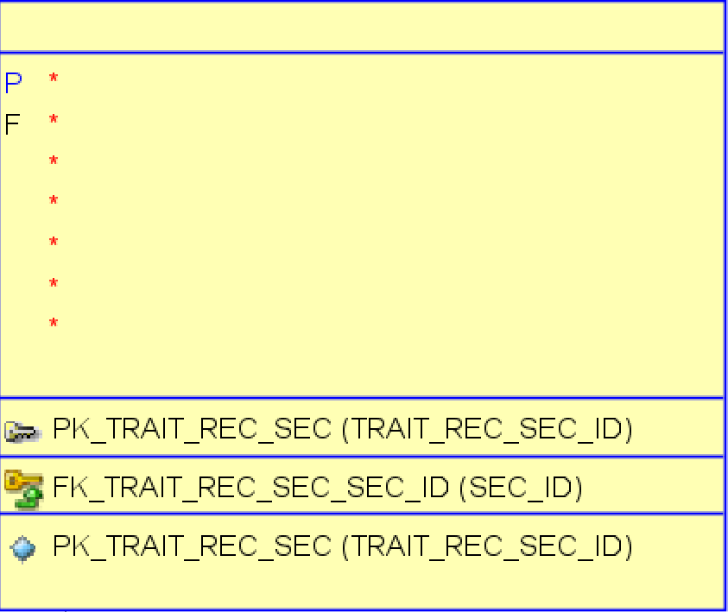
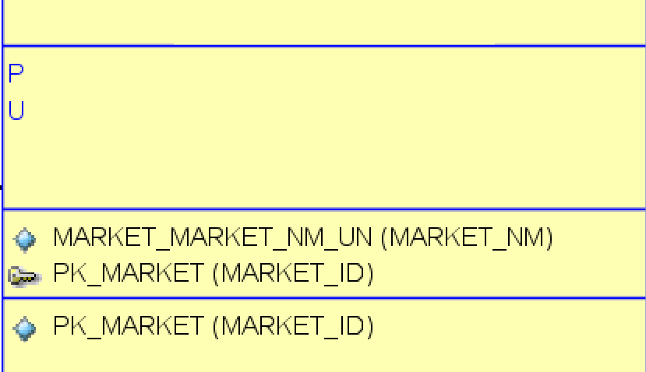
4. 프로젝트 수행 절차 및 방법
뉴스
성향별 추천 종목
뉴스 시퀀스(PK)
뉴스 제목
종목 시퀀스 (FK)
뉴스 긍정라벨(긍정/부정)
언론사명
기사 발행일
토큰화된 뉴스 내용
데이터 생성일
데이터 수정일
성향 추천 종목 시퀀스(PK)
종목 시퀀스 (FK)
종가
거래일
데이터 생성일
데이터 수정일
4.3 데이터베이스 구조 – 전체 ERD
커뮤니티
커뮤니티 시퀀스(PK)
종목 시퀀스 (FK)
커뮤니티 긍정라벨(긍정/부정)
게시 날짜
토큰화된 게시글 내용
데이터 생성일
데이터 수정일
회원
회원 시퀀스(PK)
회원 ID
비밀번호
전화번호
회원구분
이메일
작성일
수정일
실시간 종목 지수
이메일 인증 코드
실시간 종목 지수 시퀀스(PK)
종목 시퀀스 (FK)
가격
전일비
등락률
거래량
거래대금
시가총액
데이터 생성일
데이터 수정일
인증 코드 시퀀스(PK)
인증 코드
이메일
코드 만료시간
종목
종목 시퀀스(PK)
종목 코드
종목명
업종 시퀀스(FK)
시장 시퀀스
데이터 생성일
데이터 수정일
실시간 국내 지수
국내 지수 시퀀스(PK)
시장 시퀀스
국내 지수
지수 변화
변동률
데이터 생성일
데이터 수정일
성향 검사 종목
성향 검사 업종
성향 종목 시퀀스(PK)
종목 시퀀스 (FK)
1개월 수익률
변동성 ( 1개월 수익률 표준편차)
위험단계 ( 1개월 기준)
데이터 생성일
데이터 수정일
성향 업종 시퀀스(PK)
업종 시퀀스 (FK)
업종별 평균 수익률
업종별 평균 변동성
업종별 평균 위험단계
데이터 생성일
데이터 수정일
회원 투자 성향
업종
회원 투자 성향 시퀀스(PK)
회원 시퀀스(FK)
감당 위험단계
관심 업종
희망 수익률
작성일
수정일
업종 시퀀스(PK)
업종 코드
업종명
시장 시퀀스
데이터 생성일
데이터 수정일
관심 업종 추천
시장
관심 업종 추천 시퀀스(PK)
업종 시퀀스 (FK)
업종별 평균 수익률
업종 위험단계 구간 (1,2,3 이내)
추천 여부
시장 시퀀스 (FK)
데이터 생성일
데이터 수정일
시장 시퀀스(PK)
시장명
데이터 생성일
데이터 수정일

Slide 25
4. 프로젝트 수행 절차 및 방법
성향 검사 업종
성향 검사 종목
4.3 핵심 데이터베이스 구조 – 투자 성향 검사 ERD
성향 업종 시퀀스(PK)
업종 시퀀스 (FK)
업종별 평균 수익률
업종별 평균 변동성
업종별 평균 위험단계
데이터 생성일
데이터 수정일
성향 종목 시퀀스(PK)
종목 시퀀스 (FK)
1개월 수익률
변동성 ( 1개월 수익률 표준편차)
위험단계 ( 1개월 기준)
데이터 생성일
데이터 수정일
회원 투자 성향
관심 업종 추천
회원 투자 성향 시퀀스(PK)
회원 시퀀스(FK)
감당 위험단계
관심 업종
희망 수익률
작성일
수정일
관심 업종 추천 시퀀스(PK)
업종 시퀀스 (FK)
업종별 평균 수익률
업종 위험단계 구간 (1,2,3 이내)
추천 여부
시장 시퀀스 (FK)
데이터 생성일
데이터 수정일
성향 검사 종목, 성향 검사 업종테이블은 최종적으로 관심업종 선택 단계에서 보여줄 관심업종 추천 테이블을 생성하기 위한 과정 입니다.
한달간의 지표를 기반으로 업종별 위험단계를 선정하고, 시장별로 특정 위험 단계 내에서 가장 수익률이 높은 세 업종의 추천여부를 변경합니다.
시장
시장 시퀀스(PK)
시장명
데이터 생성일
데이터 수정일
회원
회원 시퀀스(PK)
회원 ID
비밀번호
전화번호
회원구분
이메일
작성일
수정일
종목
성향별 추천 종목
종목 시퀀스(PK)
종목 코드
종목명
업종 시퀀스(FK)
시장 시퀀스
데이터 생성일
데이터 수정일
성향 추천 종목 시퀀스(PK)
종목 시퀀스 (FK)
종가
거래일
데이터 생성일
데이터 수정일
업종
업종 시퀀스(PK)
업종 코드
업종명
시장 시퀀스
데이터 생성일
데이터 수정일

Slide 26
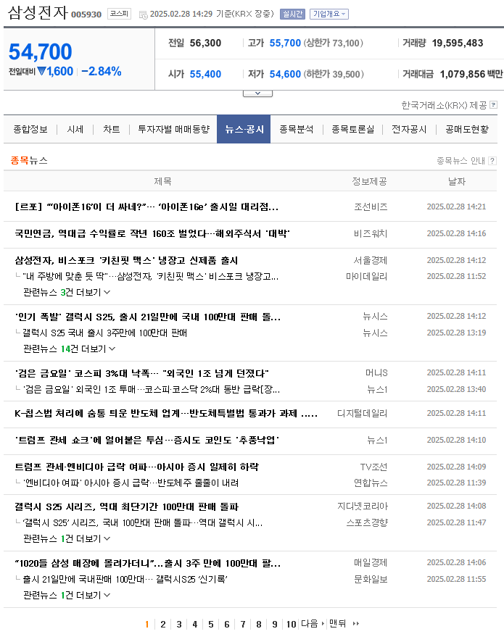
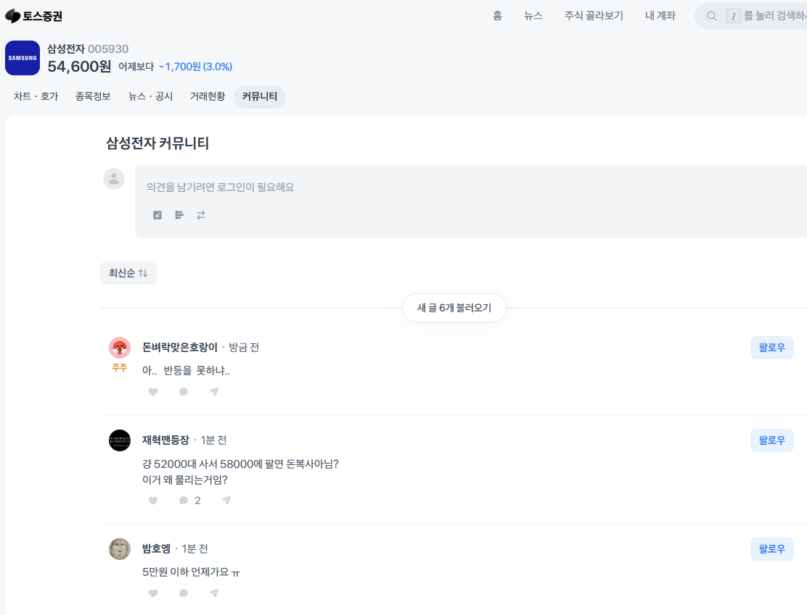
4. 프로젝트 수행 절차 및 방법
4.4 데이터 시각화 (수집/분석/시각화/해석)
종목별 뉴스기사 출처 : 네이버증권 종목별 뉴스
커뮤니티 여론 출처 : 토스증권 종목별 커뮤니티

Slide 27
4. 프로젝트 수행 절차 및 방법
4.4 데이터 시각화 (수집/분석/시각화/해석)
뉴스 기사
BeautifulSoup, Requests 활용한 웹 스크래핑
토스 증권 커뮤니티 글 : 동적으로 생성
Selenium 사용 BeautifulSoup, Requests 활용한 웹 스크래핑 개선

Slide 28
4. 프로젝트 수행 절차 및 방법
4.4 데이터 시각화 (수집/분석/시각화/해석)
토스 증권 커뮤니티 글 : 동적으로 생성
기존 : Selenium 사용 - 약 4500종목의 커뮤니티 글 스크래핑에 너무 오래걸려서 매번 트렌드 서비스를 제공하는 것이 사실상 불가능 (5시간 이상 소요)
Requests, BeautifulSoup으로 스크래핑 속도를 대폭 향상 시킬 필요성 인지
토스 증권 종목 커뮤니티는 REST API 방식으로 데이터를 제공하지만, OPEN API를 제공하지 않음
네크워크 탭에서 직접 AJAX 요청을 분석하여 API요청을 통해 데이터를 직접 가져오는 방향으로 전환

Slide 29
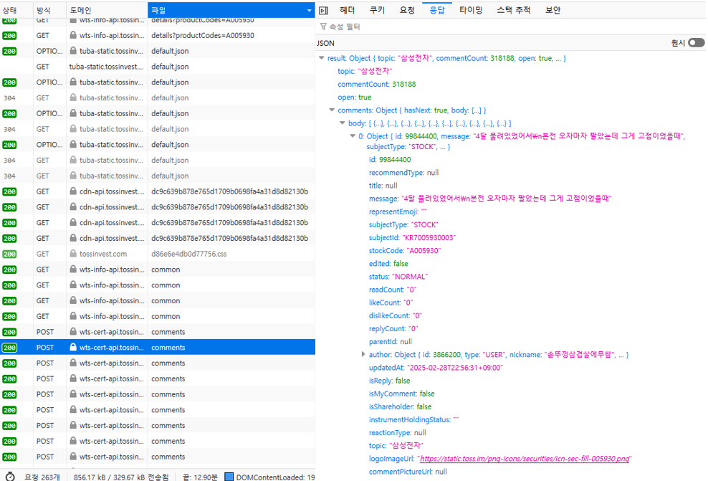
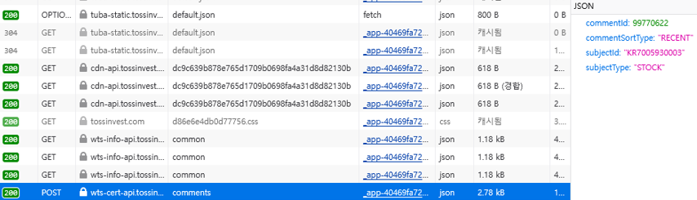
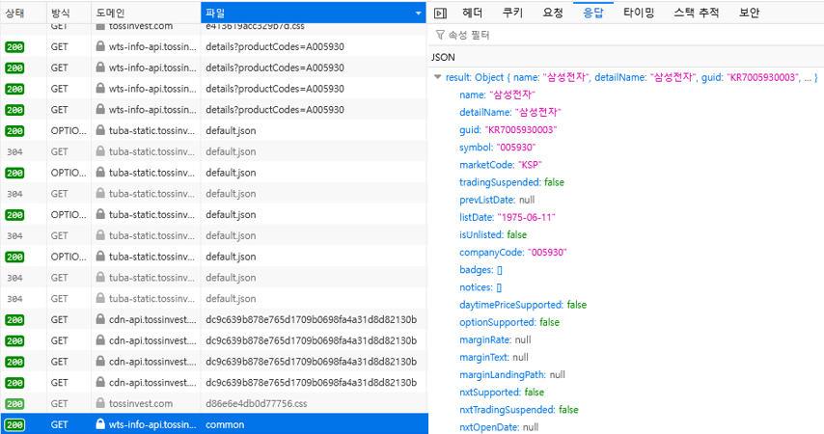
4. 프로젝트 수행 절차 및 방법
토스 증권 API는 커뮤니티 글 목록을 갱신할 때 첫 목록에서 가장 마지막 Id를 commentId 값으로 요청 body에 같이 보낸 다는 것을 파악
4.4 데이터 시각화 (수집/분석/시각화/해석)
종목별로 고유의 subjectId를 통해 특정 종목의 커뮤니티 글을 요청할 수 있음을 파악
종목코드를 통해 guid를 추출, commentId를 기반으로 페이지네이션 한다는점 파악,
Selenium 대신 Requests + API 요청으로 특정 종목의 원하는 기간 커뮤니티 글 스크래핑을 훨씬 빠르고 효율적으로 하는것이 가능
종목 코드를 통해 요청 body에 실어 보낼 subjectId를 알 수 있는 요청 확인 (guid)
커뮤니티 글 목록을 요청하는 POST요청을 찾음
커뮤니티 글 게시일 파악

Slide 30
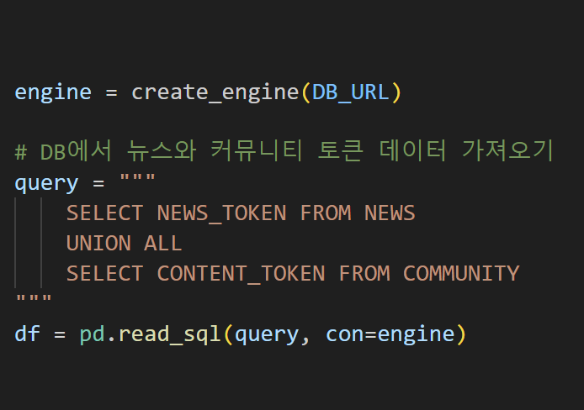
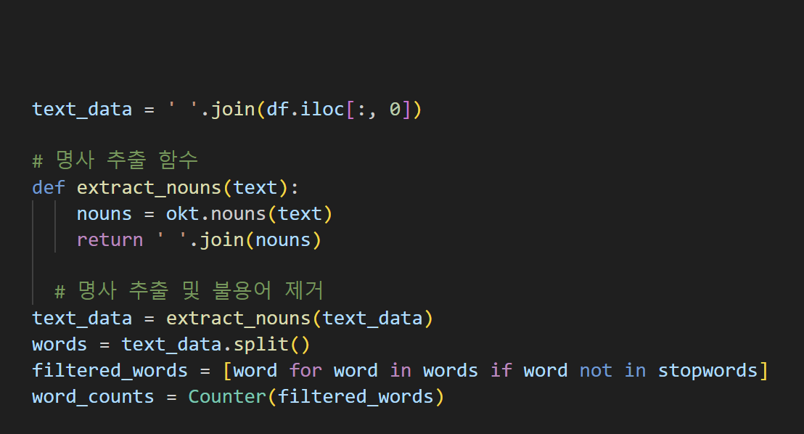
4. 프로젝트 수행 절차 및 방법
4.4 데이터 시각화 (수집/분석/시각화/해석)
수집
전처리
DB에서 뉴스/커뮤니티 내용 토큰 불러오기
명사 추출 및 불용어 처리

Slide 31
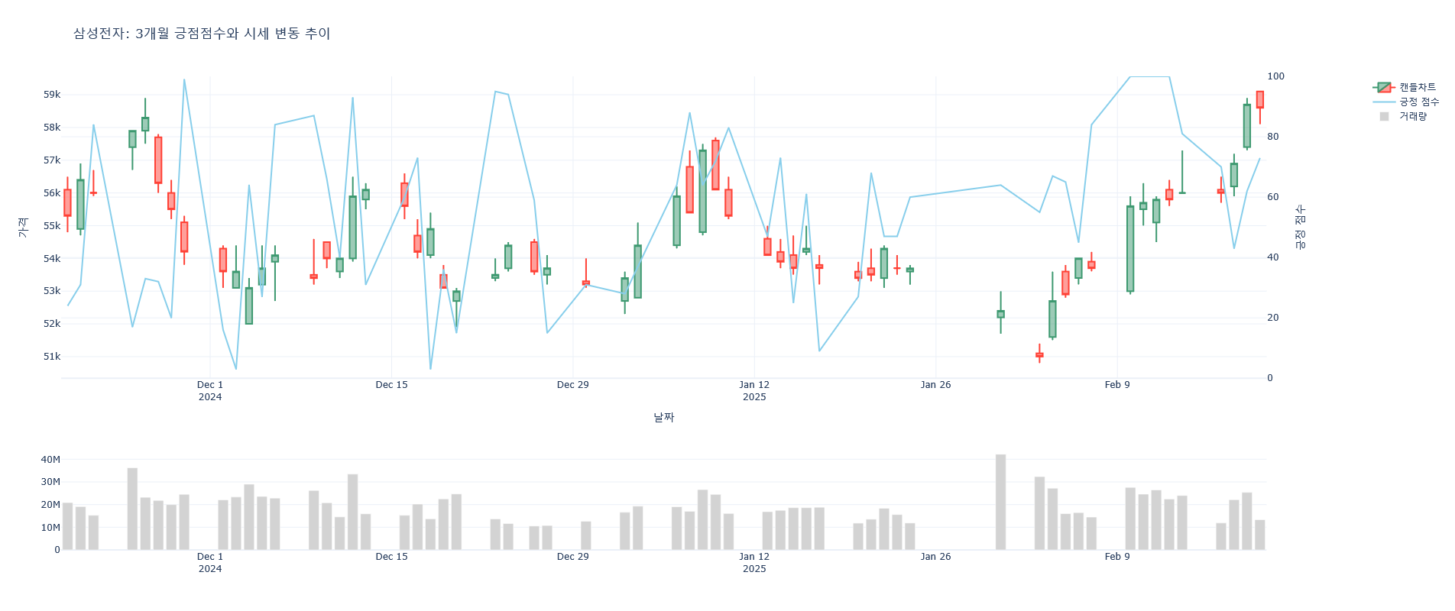

4. 프로젝트 수행 절차 및 방법
4.4 데이터 시각화 (수집/분석/시각화/해석)
종목 상세지표 – 가격과 긍정점수의 변화 추이
워드 클라우드 – 뉴스/커뮤니티에서 많이 언급되는 단어
뉴스/ 커뮤니티에서 언급이 많이 되는 트렌드 단어들을 알 수 있음
종목 가격 변화에 따라 해당 종목에 대한 시장 분위기가 어떻게 형성되었는가를 파악 가능

Slide 32
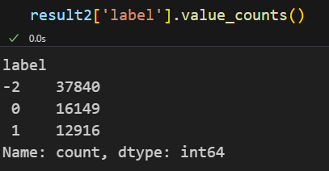
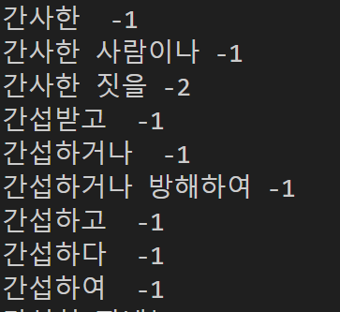
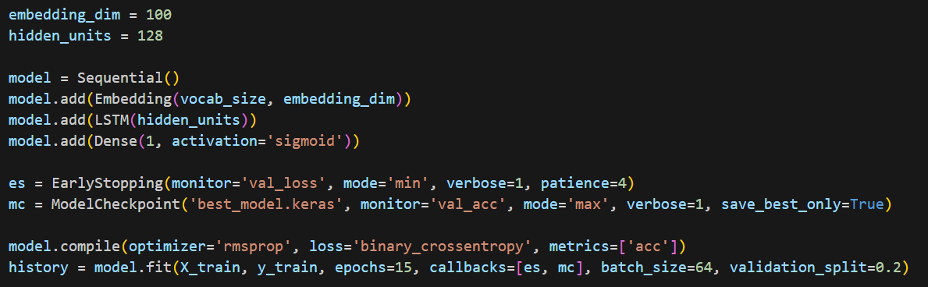
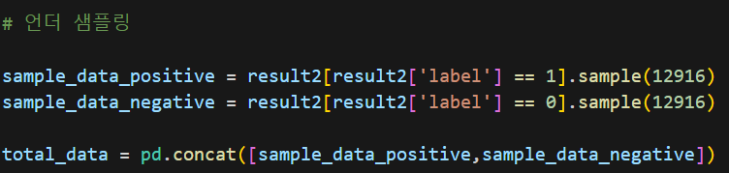
4. 프로젝트 수행 절차 및 방법
4.5 AI 모델 – 모델 학습 - LSTM
감성 사전
긍정/부정 이진분류 모델 학습
모델 학습을 위해 감성 사전 기반 긍정(1)/부정(0) 라벨링 수행 (66,905개의 샘플)
LSTM 모델 학습 – 긍정/부정 이진분류
활성함수 : sigmoid 손실함수 : crossentropy
KNU 감성사전 기반 긍정/부정 이진분류
사전 데이터 출처 : KNU 한국어 감성사전 : https://github.com/park1200656/KnuSentiLex

Slide 33
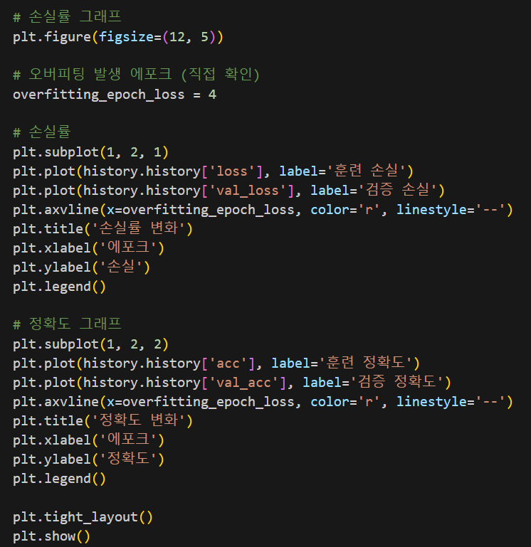
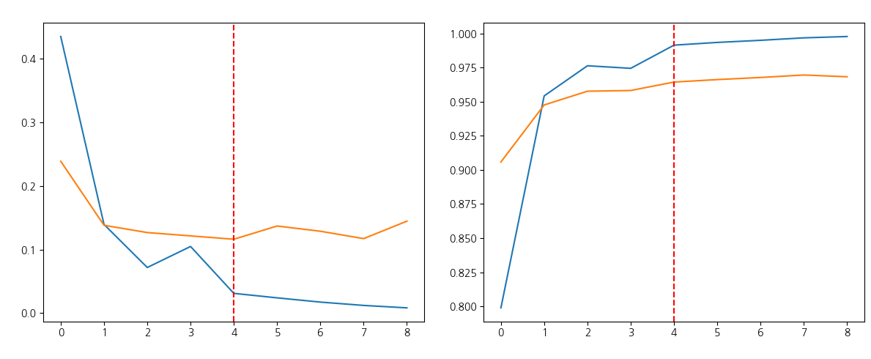

4. 프로젝트 수행 절차 및 방법
4.5 AI 모델 – 모델 최적화
에포크 - 손실률 변화 추이
에포크 - 정확도 변화 추이
손실률
정확도
훈련손실
검증손실
Overfitting
Overfitting
에포크
에포크
하이퍼 파라미터 조정 - LSTM 선택 모델 : Epoch = 4

Slide 34
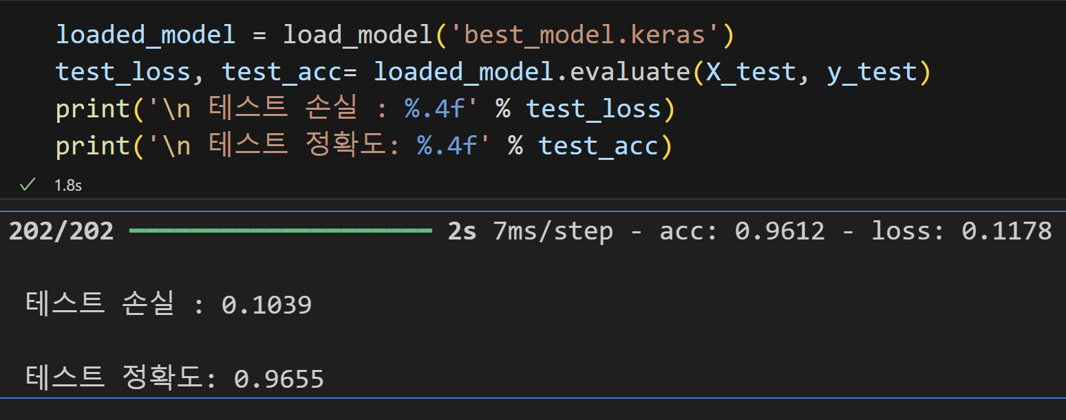
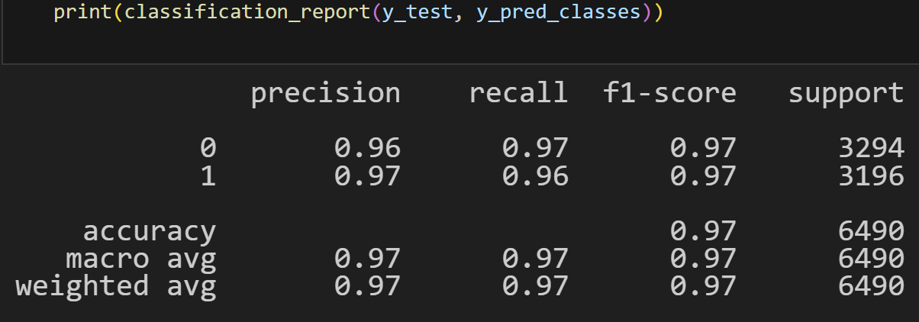
4. 프로젝트 수행 절차 및 방법
4.5 AI 모델 – 모델 평가
손실률
Overfitting
에포크
에포크
테스트 평가
테스트 손실 10.39%
테스트 정확도 : 96.55%
모델 성능 평가
정밀도
0 (부정) 96%
1 (긍정) 97%
재현율
0 (부정) 96%
1 (긍정) 97%
F1-score
0 (부정) 97%
1 (긍정) 97%
정확도
0 (부정) 97%
1 (긍정) 97%

Slide 35
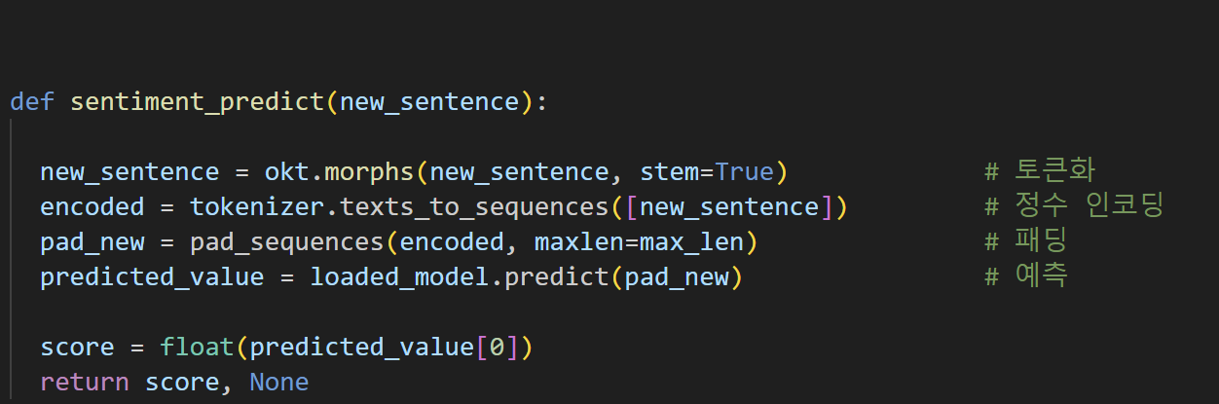
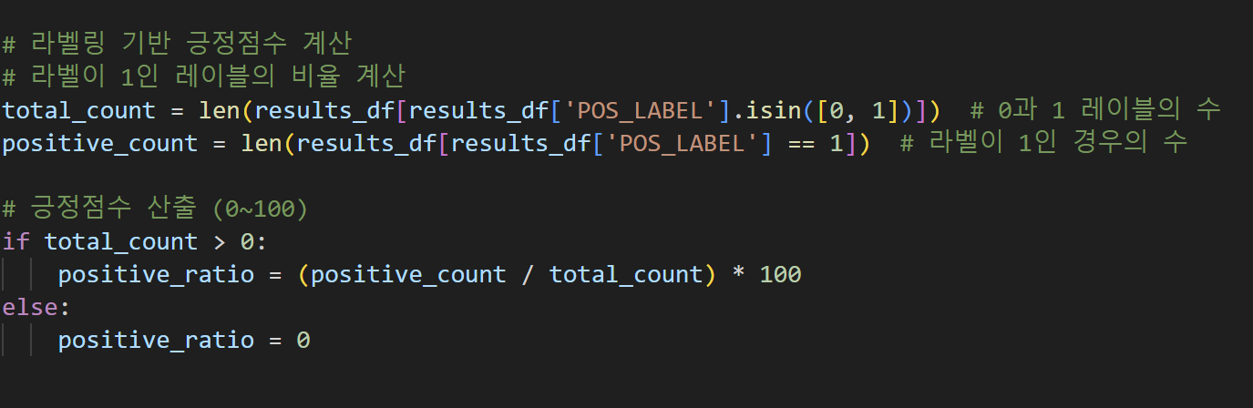
4. 프로젝트 수행 절차 및 방법
4.5 AI 모델 - 모델 적용
학습한 AI 모델기반 뉴스/커뮤니티 긍정/부정 라벨링 (긍정 : 1 부정 : 0)
종목 전체 뉴스/커뮤니티 긍/부정 라벨중 긍정 라벨의 비율을 기반으로 긍정점수 산출 (0~100)

Slide 36
4. 프로젝트 수행 절차 및 방법
4.6 소요 기술
구분 | 분류 | 내용
언어 | 백엔드 | Java 17.0.13, Python 3.12.7, Thymeleaf
 | 프론트 엔드 | HTML, CSS, Javascript, ES6
서버 | DB | Oracle 18c XE
 | DB 연동 | Spring JDBC
프레임워크 | 백엔드 | SpringBoot 3.4.2
 |  | FastAPI 0.112.2
데이터 교환 | 프론트 엔드 | AJAX
 | 백엔드 | REST API
 | 데이터 포맷 | JSON

Slide 37
4. 프로젝트 수행 절차 및 방법
4.6 소요 기술
구분 | 내용
프런트엔드 기술 | HTML, CSS, JavaScript, ES6, CSR, Tailwind CSS
백엔드 기술 | Java 17.0.13, Python 3.12.7, Thymeleaf, SpringBoot 3.4.2, FastAPI 0.112.2, Spring MVC, Spring JDBC, REST API, SSR
데이터베이스 | Oracle 18c XE, SQL
통신 및 데이터 포맷 | AJAX, HTTP, JSON, XML
분석 모델 | LSTM, BERT
외부모듈연계 | KRX 한국거래소 정보데이터 시스템 토스 증권 종목 커뮤니티 네이버 증권 종목 뉴스
구분 | 분류 | 모델 및 버전
사용 라이브러리 | 데이터 분석 | Pandas 2.2.2
 |  | NumPy 1.26.4
데이터베이스 | 데이터 수집 | Requests 2.32.3
 |  | Selenium 4.31.1
 | 데이터 시각화 | Matplotlib 3.9.2
 |  | Seaborn 0.13.2
 |  | Plotly 5.24.1
 |  | WordCloud 1.9.3
SW 개발도구 | 머신 러닝 | TenserFlow 2.17.1
 |  | Scikit-learn 1.5.1
 |  | Transformers 4.48.0
 | 오픈소스 라이브러리 | FinanceDataReader 0.9.94
 |  | Torch 2.5.1

Slide 38
4. 프로젝트 수행 절차 및 방법
4.7 S/W 아키텍처
Presentation Layer
회원
종목 추천 서비스
주식 정보 서비스
한눈에 보는 시장 트렌드
joinForm.html
memberInfo.html
memberInfoIndex.html
memberInfoModify.html
memberInfoModifyAuth.html
searchMember.html
testInfo.html, riskTest.html
interestSectors.html, setMinReturn.html
testFinish.html, myPage.html
risk.html, traitSectors.html
expReturn.html,modifyTraits.html stockRecommendation.html
recommendList.html
stockList.html
stockDetail.html
trend.html
Dispatcher Sevlet
Interceptor
Controller Layer
Index
Controller
ApiIndex
Controller
ApiAuth
Controller
Member
Controller
ApiMember
Controller
Login
Controller
PropensityTest
Controller
ApiSearchInfo
Controller
ApiTrend
Controller
ApiStockList
Controller
StockRecommendation
Controller
Business Layer
EmailAuthSVC
MemberSVC
StockDetailSVC
PropensityTestSVC
TopPricesStocksSVC
TopTradedStocksSVC
TrendSVC
StockListSVC
StockRecommendationSVC
EmailAuthSVCImpl
MemberSVC
Impl
StockDetailSVCImpl
PropensityTestSVCImpl
TopPricesStocksSVCImpl
TopTradedStocksSVCImpl
TrendSVC
Impl
StockListSVCImpl
StockRecommendationSVCImpl
Data Access Layer
EmailAuthDAO
MemberDAO
StockDetailDAO
PropensityTestDAO
TopPricesStocksDAO
TopTradedStocksDAO
TrendDAO
StockListDAO
StockRecommendationDAO
EmailAuthDAOImpl
MemberDAO
Impl
StockDetailDAOImpl
PropensityTestDAOImpl
TopPricesStocksDAOImpl
TopTradedStocksDAOImpl
TrendDAO
Impl
StockListDAOImpl
StockRecommendationDAOImpl
External Service
(JavaMailSender)
JDBC Template
DataBase
Data Source
MEMBER
MEMBER_TRAITS
AUTH_CODE
TRAIT_REC_SEC
RT_STK
NEWS
COMMUNITY
DOMESTIC_INDECES
REC_STK

Slide 39
4. 프로젝트 수행 절차 및 방법
4.7 S/W 아키텍처 – 투자 성향 검사
투자 성향 검사
Presentaion Layer | Controller Layer | Business Layer | Data Access Layer | DataBase
testInfo.html : 성향 검사 소개 riskTest.html : 위험 단계 설정
interestSectors.html : 관심 업종 선택
setMinReturn.html : 희망 수익률 설정
testFinish.html : 성향 검사 완료 myPage.html : 투자 성향 조회
modifyTraits : 투자 성향 수정
Risk.html : 위험 단계 수정
traitSectors.html : 관심 업종 수정
expReturn.html : 희망 수익률 수정
PropensityTestController
PropensityTestSVC
PropensityTestSVCImpl
PropensityTestDAO
MEMBER_TRAITS
PropensityTestDAOImpl
ApiMember Controller
JDBC Template
Data Source
Dispatcher Servlet
Interceptor
LoginController

Slide 40
4. 프로젝트 수행 절차 및 방법
4.7 S/W 아키텍처 – 투자 성향별 종목 추천
투자 성향별 종목 추천
Presentaion Layer | Controller Layer | Business Layer | Data Access Layer | DataBase
stockRecommendation.html : 투자 성향별 종목 추천 기간 입력
recommendList.html : 투자 성향별 종목 추천 리스트
REC_STK
PropensityTestController
StockRecommendation
Controller
Stock
Recommendation
SVC
Stock
Recommendation
SVCImpl
Stock
RecommendationDAO
Dispatcher Servlet
Interceptor
Stock
Recommendation
DAOImpl
LoginController
JDBC Template
Data Source

Slide 41
4. 프로젝트 수행 절차 및 방법
4.7 S/W 아키텍처 – 실시간 이슈 정보
실시간 이슈 정보
Presentaion Layer | Controller Layer | Business Layer | Data Access Layer | DataBase
trend.html :
실시간 트렌드 페이지
Trend
Controller
Trend
SVC
NEWS
COMMUNITY
Trend
SVCImpl
TrendDAO
Dispatcher Servlet
TrendDAOImpl
JDBC Template
Data Source

Slide 42




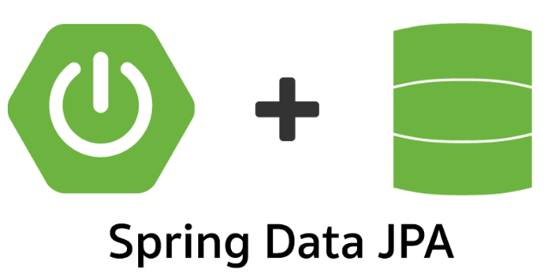





4. 프로젝트 수행 절차 및 방법
4.8 시스템 아키텍처
스마트투자
외부
오픈소스 라이브러리
FinanceDataReader
주식 데이터 수집
HTTP 요청
GET/POST
REST API
HTTP Request
JSON 응답
HTTP 200
JSON 응답
수집 데이터 분석 및 결과 저장
Requests
BeautifulSoup
회원정보 CRUD
주식/뉴스/커뮤니티 데이터 조회
HTML Parsing
뉴스기사/커뮤니티 스크래핑

Slide 43
4. 프로젝트 수행 절차 및 방법
4.9 화면 설계
사이트 맵
스마트투자
2.1 종목 추천 서비스
2.2 주식 정보 서비스
2.3 한눈에 보는 시장 트렌드
2.4 마이페이지
2.3.1 실시간 이슈 정보
2.4.1 회원 정보 조회/수정
2.1.1 투자 성향 검사
2.2.1 종목 리스트 조회
2.4.1 실시간 이슈 정보 제공
2.1.2 로그인
2.1.2 투자 성향별 종목 추천
2.2.2 종목 상세 지표 조회
2.1.3 성향 검사 결과 조회/수정
2.1.3 로그아웃

Slide 44
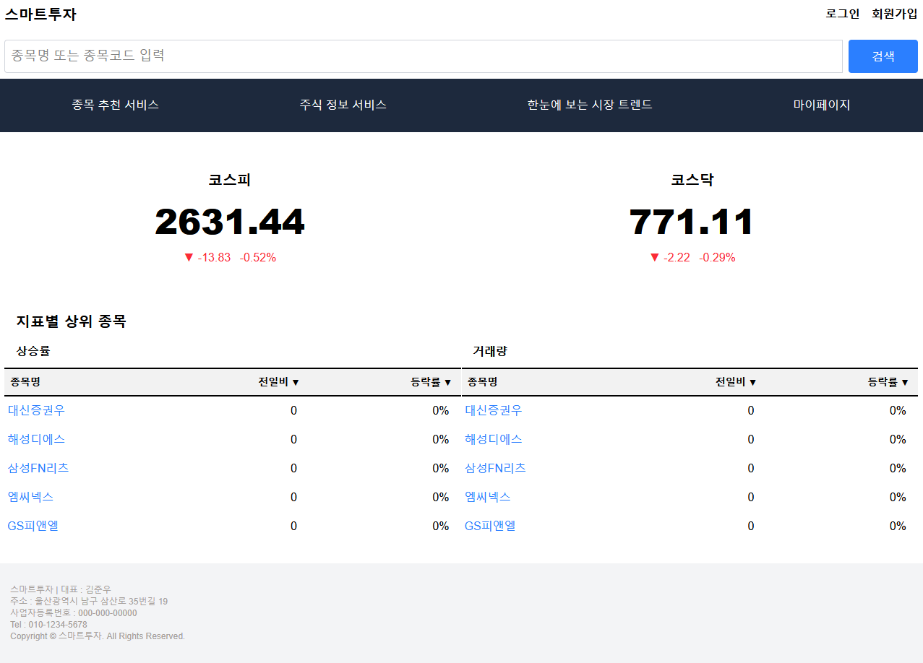
4. 프로젝트 수행 절차 및 방법
4.9 핵심 화면 설계 – 메인 화면
로그인 메뉴
로고
(메인으로 이동)
종목명,종목코드로 종목 검색
네비게이션 메뉴
실시간 국내 지수
실시간 상위종목
(가격, 거래량 등락률)

Slide 45
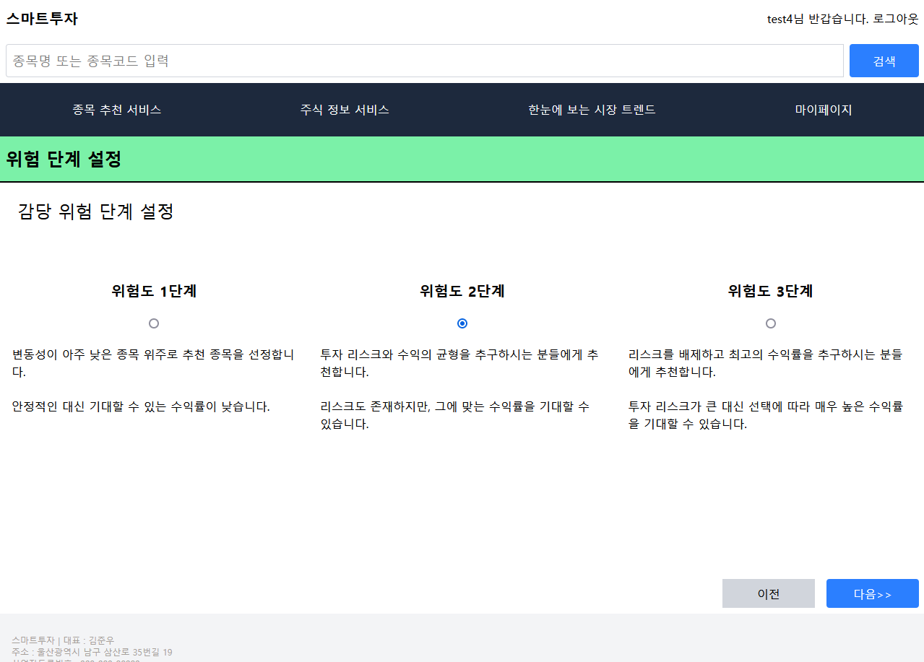
4. 프로젝트 수행 절차 및 방법
4.9 핵심 화면 설계 – 투자 성향 검사 1/3
위험 단계 설정, 3단계로 구성
위험 단계를 결정하고 다음단계로 이동

Slide 46
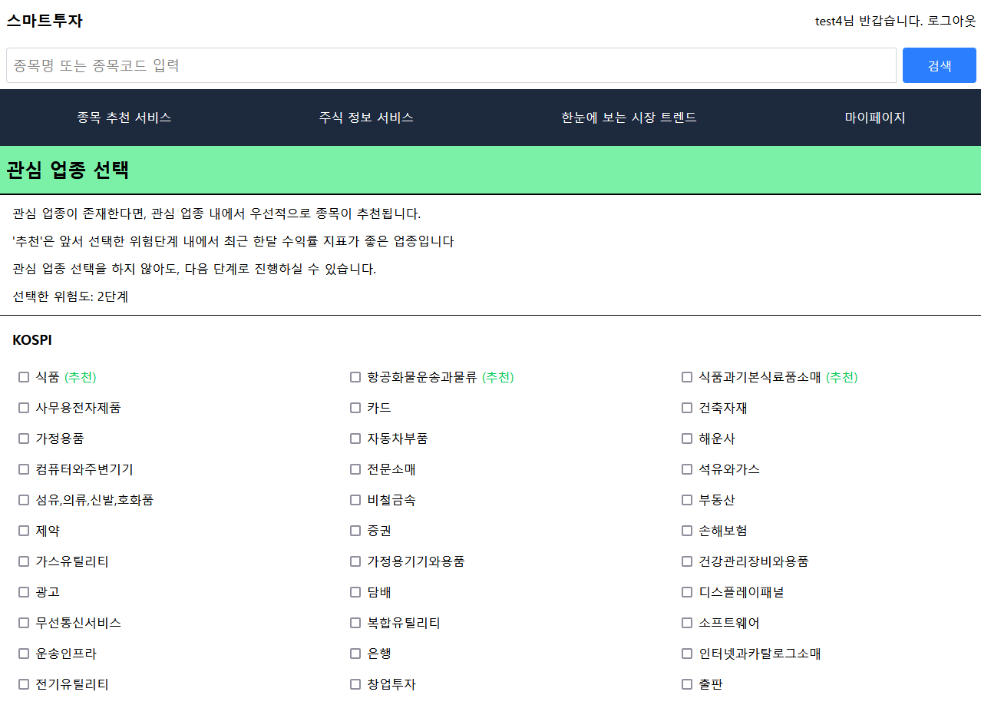
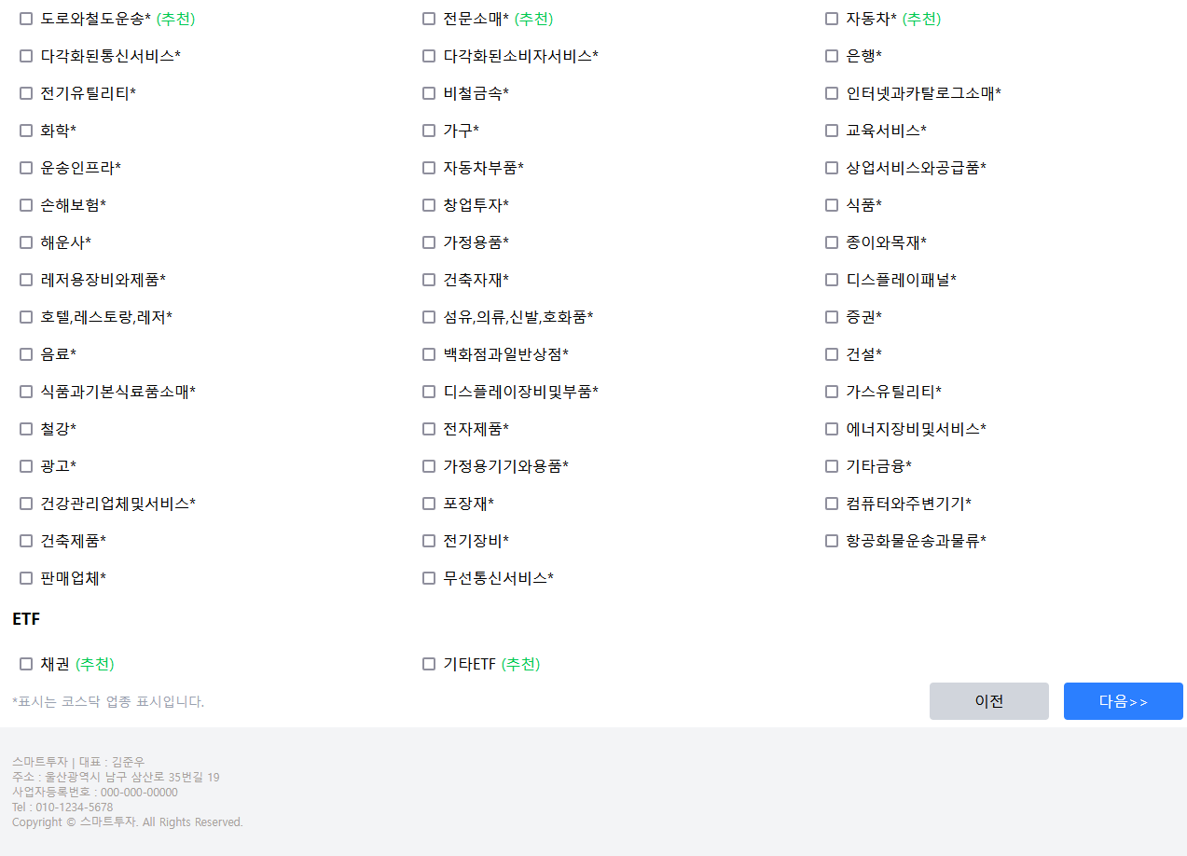
4. 프로젝트 수행 절차 및 방법
4.9 핵심 화면 설계 – 투자 성향 검사 2/3
시장내에서 최근 한달기준 가장 수익률이 높은 상위 3업종에 추천 표시
앞서 선택한 위험단계
관심 업종을 결정하고 다음단계로 진행
앞서 선택한 위험단계 이하의 시장별 업종 리스트

Slide 47
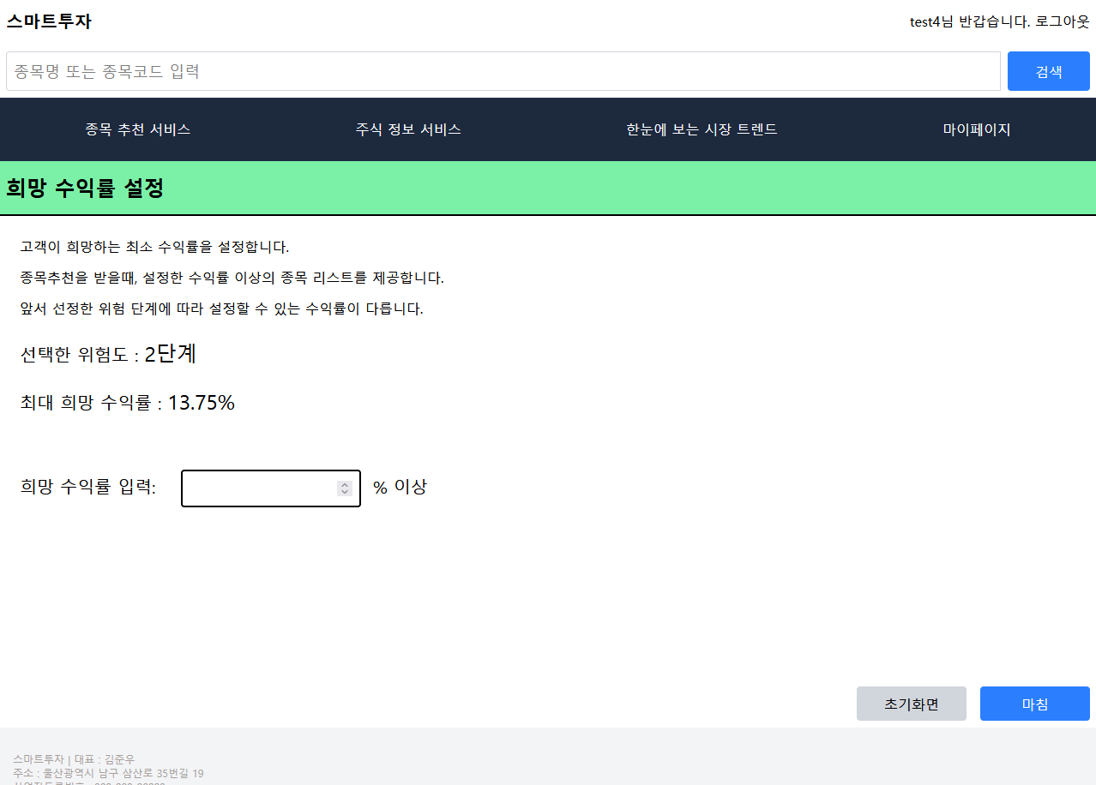
4. 프로젝트 수행 절차 및 방법
4.9 핵심 화면 설계 – 투자 성향 검사 3/3
앞서 선택한 위험단계
앞서 선택한 위험단계 내 종목들중 최고 수익률로 제한
희망수익률 입력
희망수익률을 입력하고 검사를 마침

Slide 48
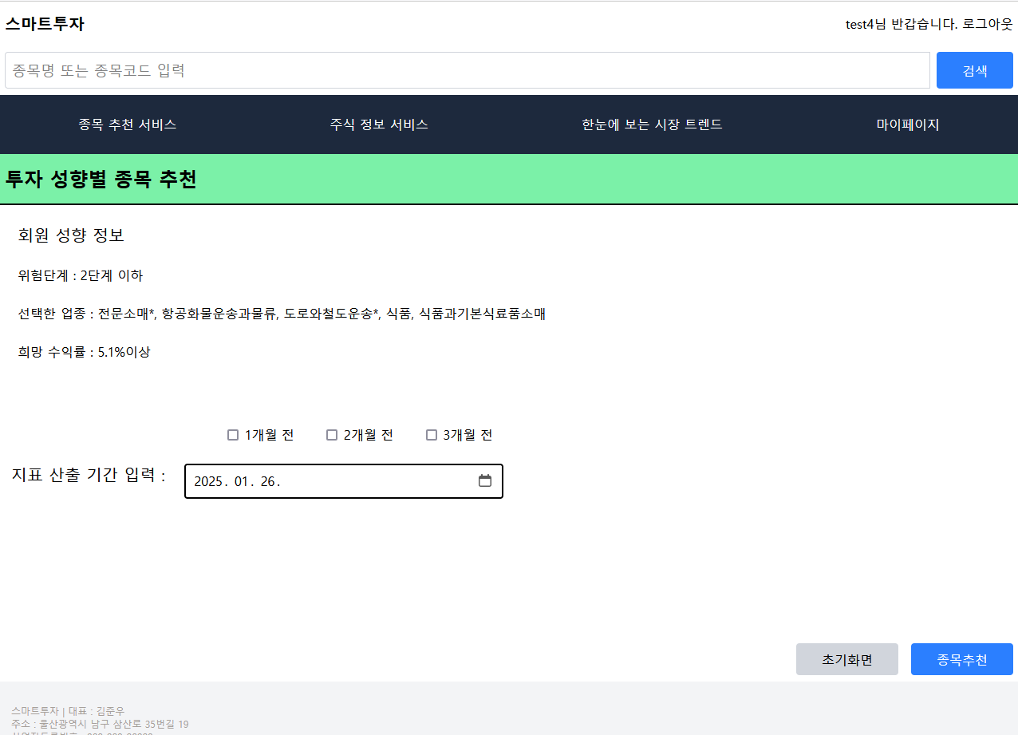
4. 프로젝트 수행 절차 및 방법
4.9 핵심 화면 설계 – 투자 성향별 종목 추천
고객의 성향정보를 다시 확인
빠른 기간 입력
지표 산출 기간 입력, 캘린더 UI로도 입력가능
산출기간을 결정하고 종목을 추천 받기

Slide 49
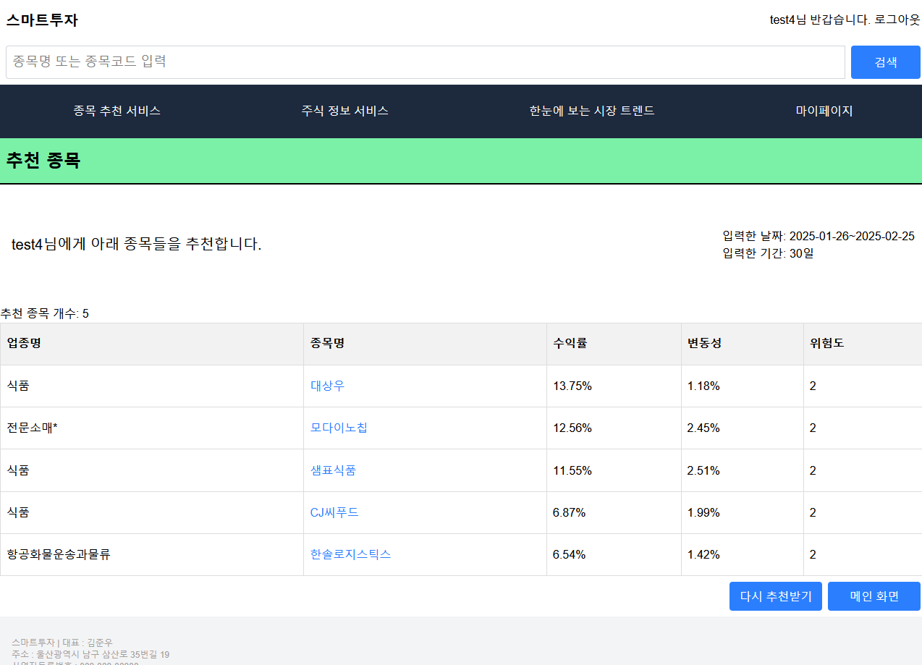
4. 프로젝트 수행 절차 및 방법
4.9 핵심 화면 설계 – 투자 성향별 종목 추천
종목명을 클릭해 해당 종목의 상세지표로 즉시 이동가능
지표 산출기간이 표시됨
고객 성향별 추천 종목 리스트
지표 산출기간을 재입력해 다시 추천받거나, 메인화면으로 이동

Slide 50
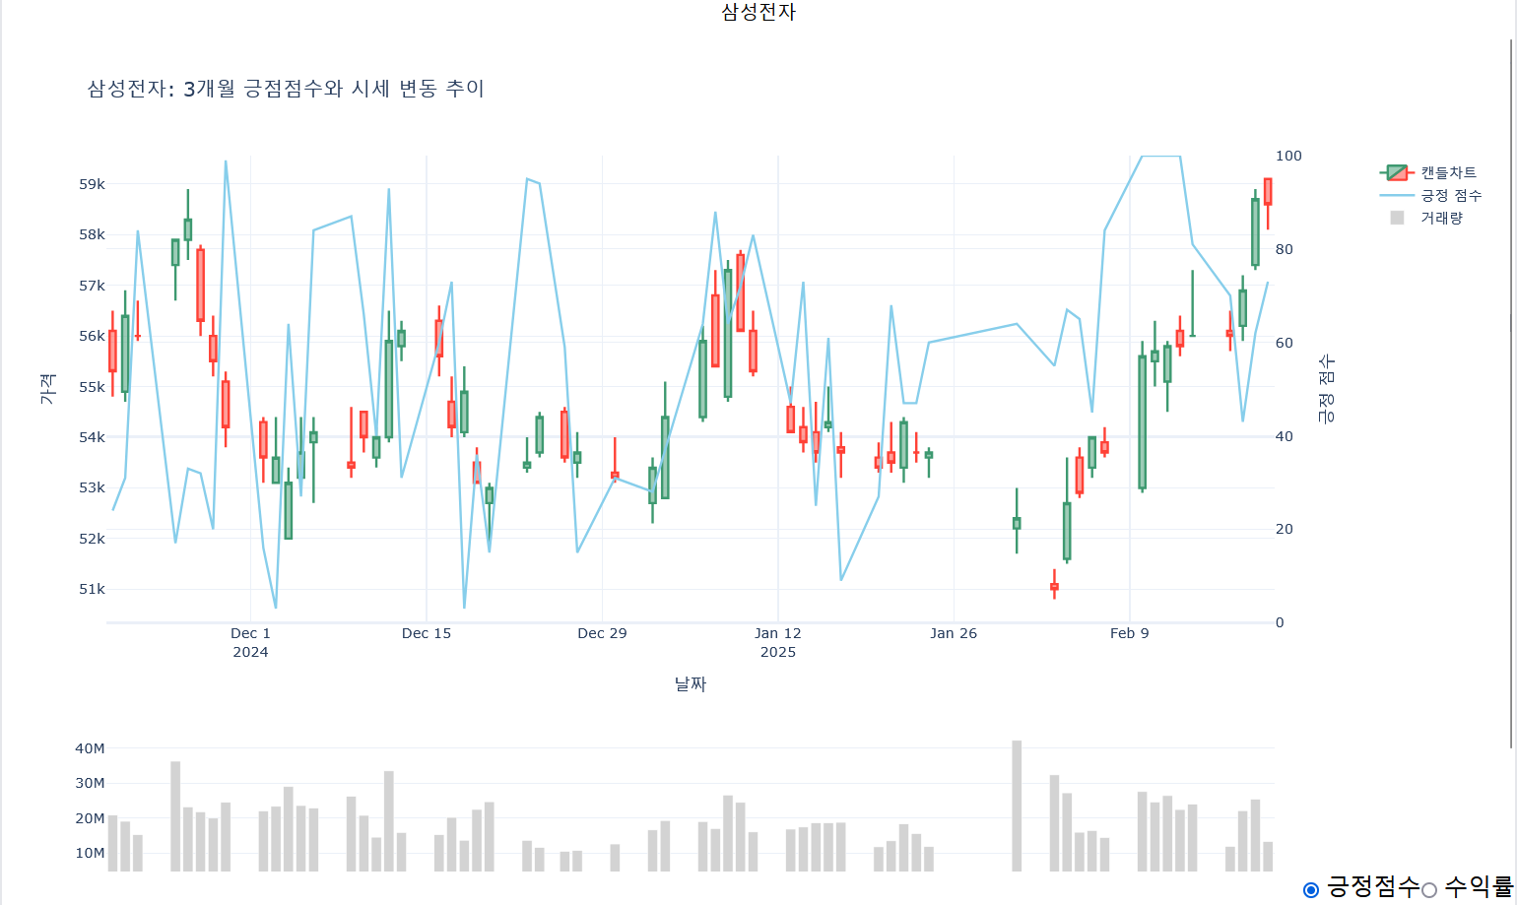
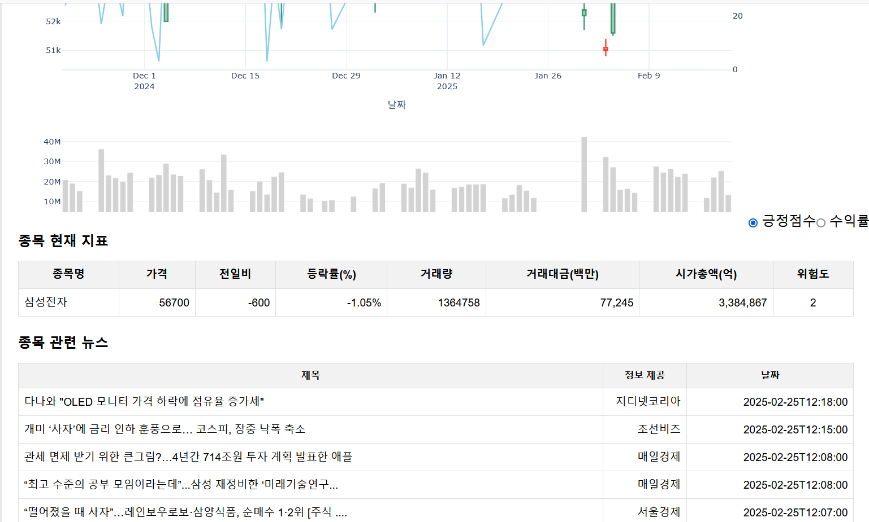
4. 프로젝트 수행 절차 및 방법
4.9 핵심 화면 설계 – 종목 상세 지표
긍정점수란? : 해당종목 관련 뉴스/커뮤니티 내용을 해당 종목에 대한 긍정/부정 으로 구분해 특정 기간내 긍정의 비율을 수치화 하여 해당 종목의 시장 분위기를 파악할 수 있는 지수
해당종목의 현재 지표 및 위험도(1달 기준)
캔들차트와 같이 볼 지표 선택
해당종목과 관련된 최신 뉴스 기사 제공, 제목을 클릭하면 기사 링크로 연결
해당종목의 3개월간 고가/저가 캔들차트를 베이스로 긍정점수/수익률 라인그래프를 함께 볼 수 있음

Slide 51
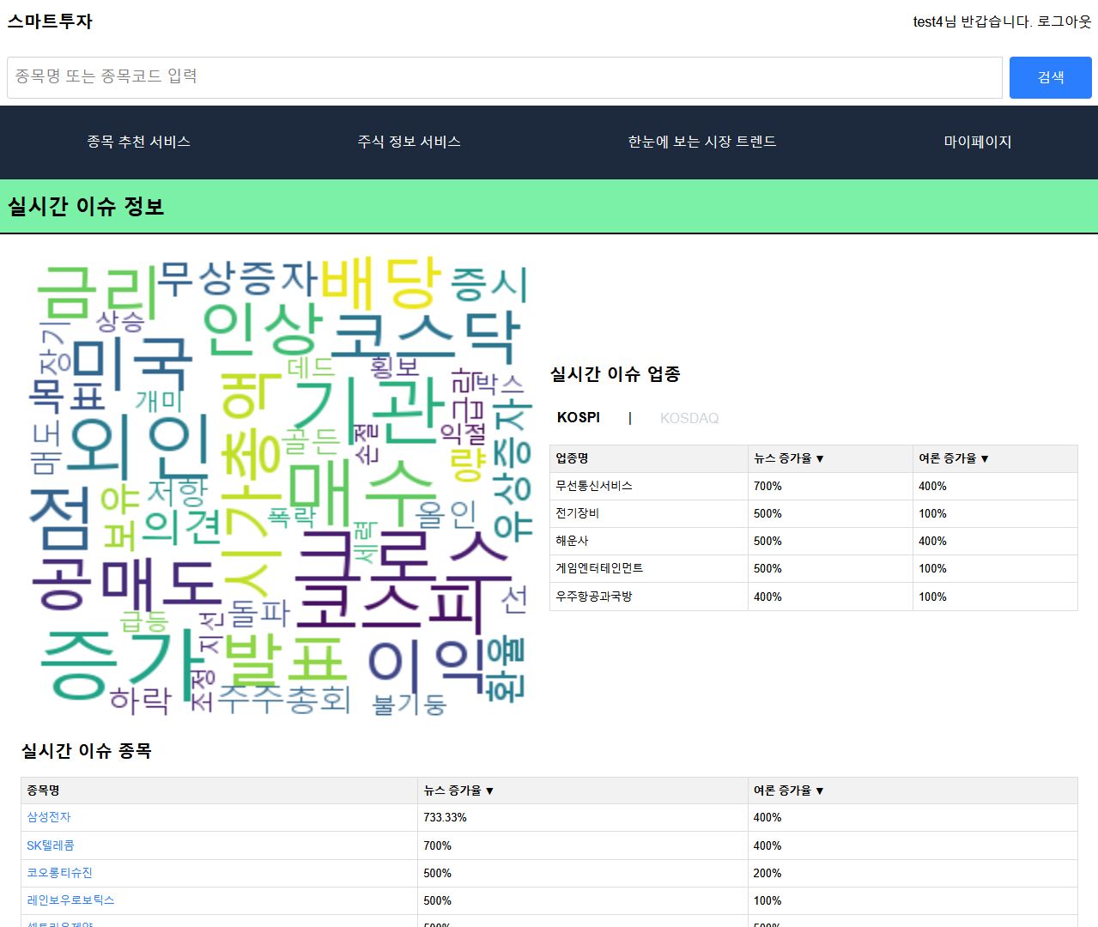
4. 프로젝트 수행 절차 및 방법
4.9 핵심 화면 설계 – 실시간 이슈 정보
시장별 업종 전환
뉴스, 커뮤니티에서 가장 자주 언급되는 단어 들의 워드 클라우드
어제-오늘 기준 뉴스, 커뮤니티 게시 증가율 상위 5업종
종목명 클릭을 통해 해당 종목의 상세 지표 페이지 이동
어제-오늘 기준 뉴스, 커뮤니티 게시 증가율 상위 10종목

Slide 52
4. 프로젝트 수행 절차 및 방법
4.10 시연 시나리오
비회원/회원
회원가입
로그인
투자 성향 검사
투자 성향 검사 완료
희망 수익률 설정
관심 업종 선택
감당 위험 단계 설정
투자 성향 검사 시작
투자 성향별 종목 추천
투자 성향별 종목 추천
종목 상세 페이지
종목 리스트
종목 상세 페이지
종목 리스트 페이지
종목 상세 지표
실시간 이슈 정보
종목 상세 페이지
최종 투자 판단
실시간 이슈 정보

Slide 53
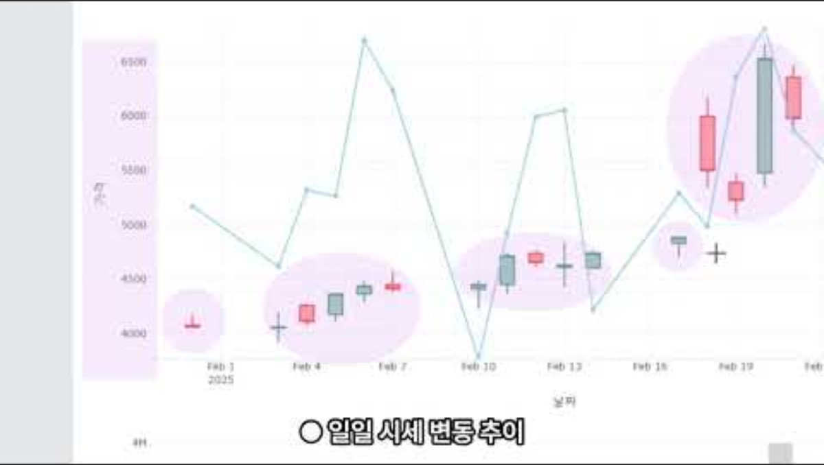
4. 프로젝트 수행 절차 및 방법
4.11 동영상 시연

Slide 54
4. 프로젝트 수행 절차 및 방법
4.12 세부 산출물 목록 및 첨부
분석
페르소나 기능정의, 요구사항 정의서
설계
프로세스 설계서, 테스크 플로우, 화면 설계서, 테이블 레이아웃
구현
개발 프로그램 목록
테스트
통합 테스트 시나리오

Slide 55
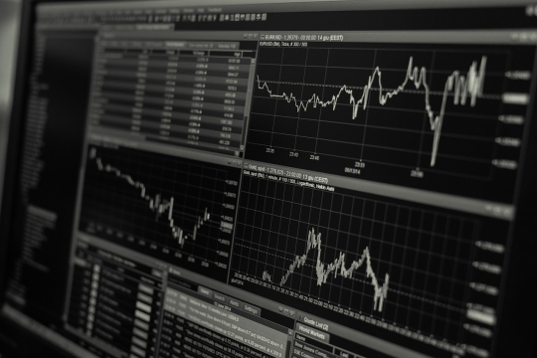
5. 자체 평가 의견

Slide 56
5. 자체 평가 의견
5.1 프로젝트 평가 - 완성도 평가
5/5
목표 1 : 과거 지표 기반 사용자의 투자 성향에 맞는 종목 추천
복잡한 사전 지식 없는 초보 투자자 시점에서도 직관적으로 지표가 좋은 우량 종목 목록을 고객 성향에 맞게 추천 하는 기능을 심플하지만 확실하게 수행
목표 2 : 기사/커뮤니티 반응 기반 긍정점수를 통해 투자 의사 결정 지원 도구 제공
3/5
긍정 점수를 통해 변동성이 큰 트렌드 종목의 시장 분위기 추이를 수치로서 제공
비인기 종목은 여론형성이 덜되어 긍정점수 산출이 어려워 의사 결정 지원이 어려움

Slide 57
5. 자체 평가 의견
5.2 잘한 부분과 아쉬운 부분
잘한 부분
아쉬운 부분
핵심 프로세스에 집중해 한정된 자원으로 프로젝트의 핵심 과정을 놓치지 않음
실제 서비스에 문제될 수 있는 요인을 팀원들간 피드백 후 개선점 제시
역할 분담이 확실하게 이루어져서 팀원간 업무 혼선이 적었음
팀원 의사소통의 원활함으로 팀원간 협업, 커뮤니케이션 과정중 마찰이 발생하지 않음
팀원들 일정조정에 난항을 겪어 프로젝트 진행 계획이 예정대로 이루어 지지 못함
사전 프로젝트 설계과정에서 설계를 완벽하게 하지 못해 후에 변경된 점이 많음
핵심과정에 집중하느라 UI, 예외처리, 보안이슈, CleanCode 와 같은 디테일이 다소 부족

Slide 58
5. 자체 평가 의견
5.3 추후 개선 및 보완
뉴스/커뮤니티 긍정라벨 모델 성능 개선
긍정/부정 라벨을 매기는 AI 모델 성능을 더 개선한다면 긍정점수의 신뢰도를 향상시킬 수 있음
DB업데이트 스케쥴화
DB업데이트를 지금 수동으로 진행하는 방식
정해진 시간에 스케쥴화로 자동 DB업데이트를 구현한다면 DB관리적인 측면에서 큰 향상
관심종목 북마크 기능
추천받은 종목 중 마음에 드는 종목을 등록해두고 지속적으로 추이를 지켜 볼 수 있도록 북마크 기능을 구현한다면, 사용 경험을 개선 할 수 있을 것이라 판단

Slide 59

5. 자체 평가 의견
5.4 느낀점 및 경험한 성과
김준우
이번 프로젝트를 하면서 기능정의 한 것을 실제로 구현하기 위해 다양한 기술들을 접하게 되었습니다. 생각했던 기능들이 실제 구현단계에 들어가니 고려해야될 사항이 생각보다 정말 많았고, 이를 처리하는 과정에서 많은 것을 배울 수 있었습니다.
투자성향 검사를 하는 과정중 관심 업종 선택부분은 구현중 처음 찾아온 고난이었습니다. 생각했던거보다 고려해야될 점이 매우 많아 쿼리가 복잡해지고 그 와중에 오류도 많이 겪게 되었습니다. 테이블 설게를 정교하게 하고 쿼리 작성에 대한 학습을 꾸준히 더 해서 발전해야 겠다는 생각이 들었습니다.
뉴스/커뮤니티 스크래핑 성능은 트렌드를 꾸준히 업데이트 해야 되는 플랫폼의 기능에 큰 이슈 였습니다. 동적으로 목록 갱신이 이루어져, 바로 Selenium 방식으로 접근했는데 성능이 너무 느리고 무거워 서비스를 할 수준이 못되었고 Selenium의 한계를 느껴 토스증권 종목 커뮤니티 API 분석을 통해 Requests를 어떻게든 사용해야겠다는 생각에 도달했고, 이는 성공적으로 적용되어 스크래핑 속도가 비약적으로 상승하는 결과를 이끌어 냈습니다.
하지만 Requests 요청은 각 플랫폼에서 크롤링 방지 정책 등으로 일시적 차단및 지연으로 인한 문제는 앞으로 개선해야 될 문제 입니다. 프록시를 사용해보는 등 여러가지 시도를 해볼 여지가 있다고 느꼈습니다.

Slide 60

5. 자체 평가 의견
5.4 느낀점 및 경험한 성과
김유진
이 프로젝트를 마치고 나서 제일 먼저 든 생각은
저의 기술적인 역량을 키워야 한다 하는 생각이었습니다.
처음에는 이 프로젝트를 조금 가벼이 보았던 것 같습니다.
왜냐하면 머릿속으로 어느 정도 프로젝트의 결과물의
전체적인 그림을 그려볼수 있었으니까요.
하지만 생각과는 조금 다른 진행이 되었습니다.
예상과는 다르게 결과물까지 닿게 되는 과정이 순탄하지만은 않았습니다.
실제로 생각했던 기능이 실제로 구현하기 위해선 제가 생각했던 것보다
더 높은 수준의 구현 난이도를 가지고 있었던 경우다 다반사였습니다.
제가 주로 담당했던 뉴스 데이터 감성분석 모델같은 경우,
원하는 수준의 모델을 만들기까지의 수차례의 반복시행을 했음에도 불구하고,
프로젝트가 마칠때까지 만족할 만한 결과를 만들지 못해 아쉬울 다름입니다.
그리고 사실 개인적인 사정으로 인해 자리를 오래 비웠음에도 불구하고,
돌아왔을 때 변함없이 믿어주고 따뜻하게 맞아주신
팀원들께 진심으로 죄송하고 감사하다는 말을 전하고 싶습니다.

Slide 61

5. 자체 평가 의견
5.4 느낀점 및 경험한 성과
박이담
프로젝트를 진행하게 되면서 많은 시행착오도 겪었지만,
그만큼 더 성장할 수 있었던 계기가 되었던 것 같습니다.
같은 팀원분들과 함께 의견을 나누면서 만들어 나아가다보니
자신의 부족한 점을 함께 고민하다 해결하였을때
받아들이는 성취감이 좋았던것 같습니다.
좋은 팀원분들과 함께 프로젝트를 만들게 되어서
조금 더 성장할 수 있었던 것 같습니다.

Slide 62
Q&A

Slide 63

감사합니다

